Slide 1
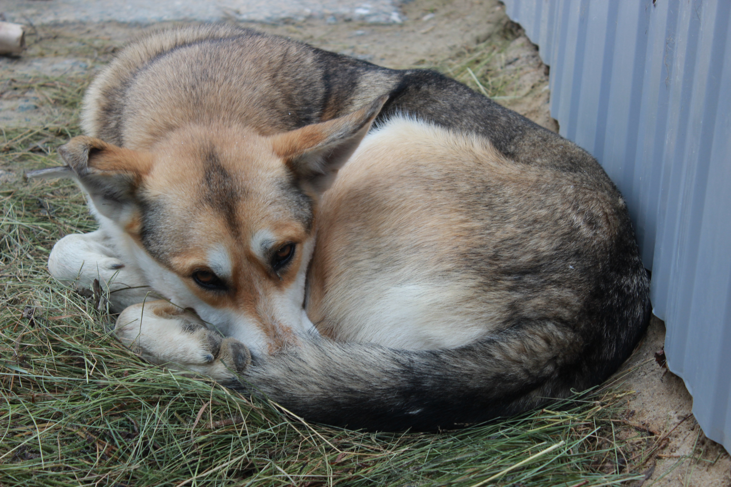
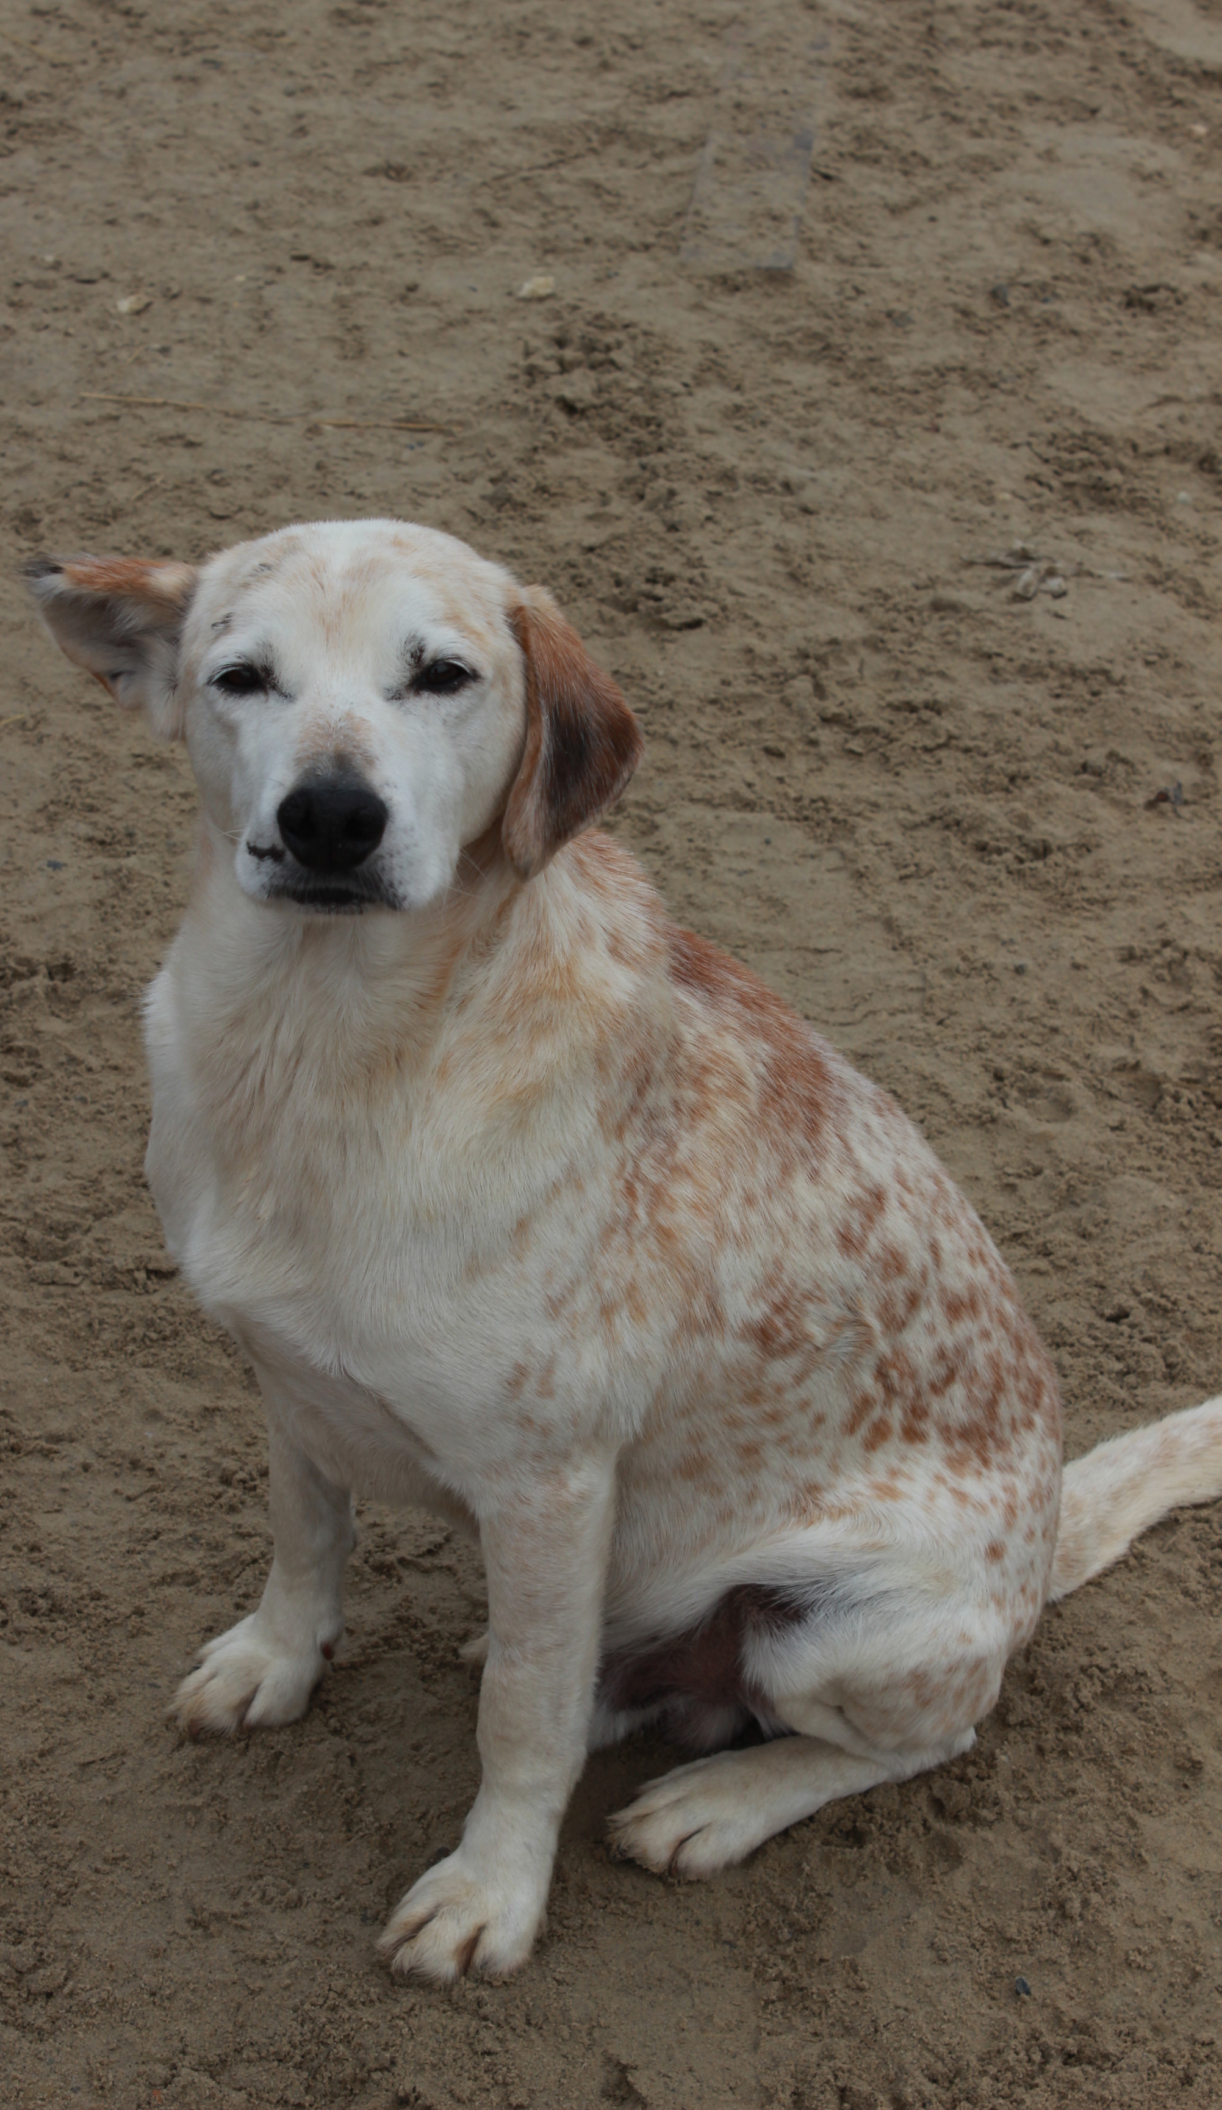

Slide 2
П. 2. Ст. 11 Федерального закона от 27.12.2018 № 498-ФЗ
При общении с животными не допускаются:
1) Проведение на животных без применения обезболивающих лекарственных препаратов для ветеринарного применения ветеринарных и иных процедур, которые могут вызвать у животных непереносимую боль;
2) Натравливание животных (за исключением служебных животных) на других животных;
3) Отказ владельцев животных от исполнения ими обязанностей по содержанию животных до их определения в приюты для животных или отчуждения иным законным способом;
4) Торговля животными в местах, специально не отведенных для этого;
5) Организация и проведение боев животных;
Организация и проведение зрелищных мероприятий, влекущих за собой нанесение травм и увечий животным, умерщвление животных.

Slide 3
П. 4. Ст. 11 Федерального закона от 27.12.2018 № 498-ФЗ
Выгул домашних животных должен осуществляться при условии обязательного обеспечения безопасности граждан, животных, сохранности имущества физических лиц и юридических лиц.

Slide 4
П. 5. Ст. 11 Федерального закона от 27.12.2018 № 498-ФЗ
При выгуле домашнего животного необходимо соблюдать след. требования:
1) Исключать возможность свободного, неконтролируемого передвижения животного при пересечении проезжей части автомобильной дороги, в лифтах и помещениях общего пользования многоквартирных домов, во дворах таких домов, на детских и спортивных площадках;
2) Обеспечивать уборку продуктов жизнедеятельности животного в местах и на территориях общего пользования;
3) Не допускать выгул животного вне мест, разрешенных решением органа местного самоуправления для выгула животных, и соблюдать иные требования к его выгулу.

Slide 5
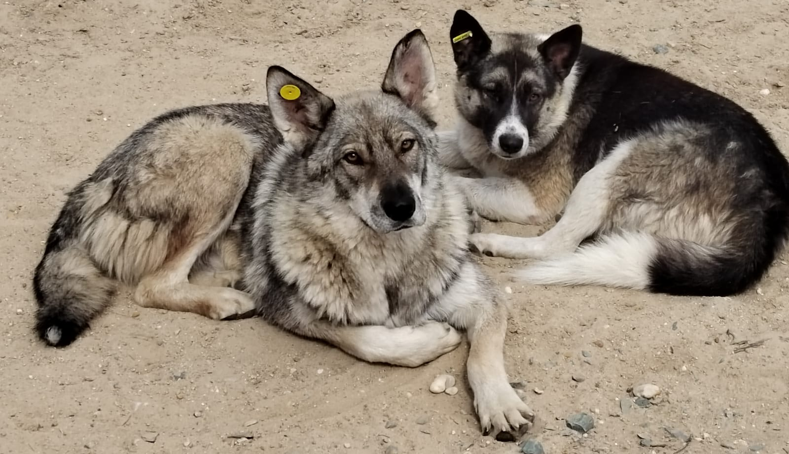
Муниципальный приют
для животных без владельцев

Slide 6
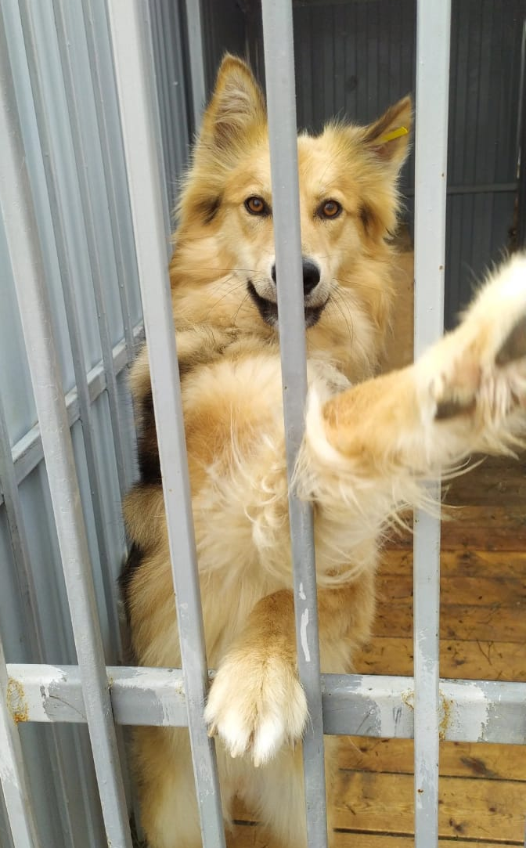
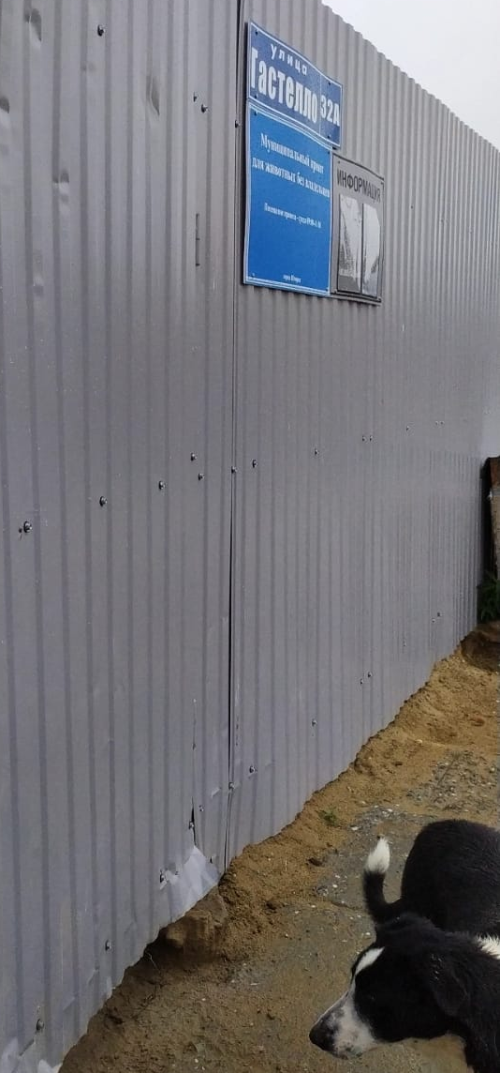
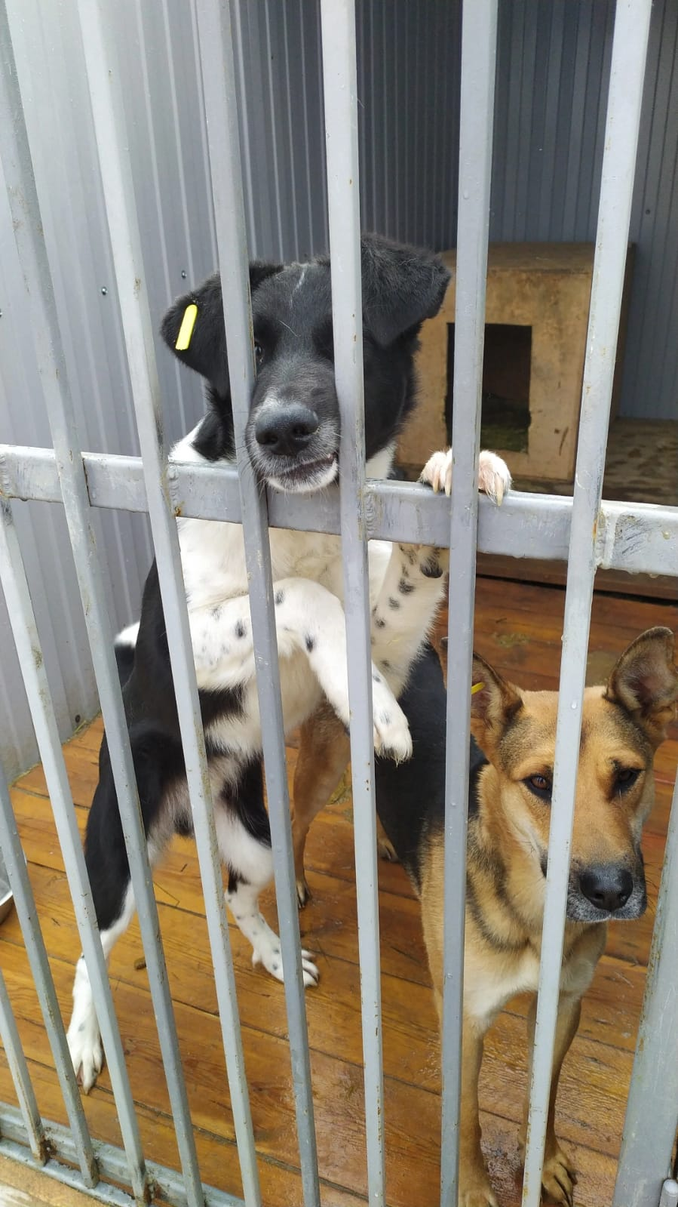
Адрес:
г.Югорск,
ул. Гастелло 32А

Slide 7
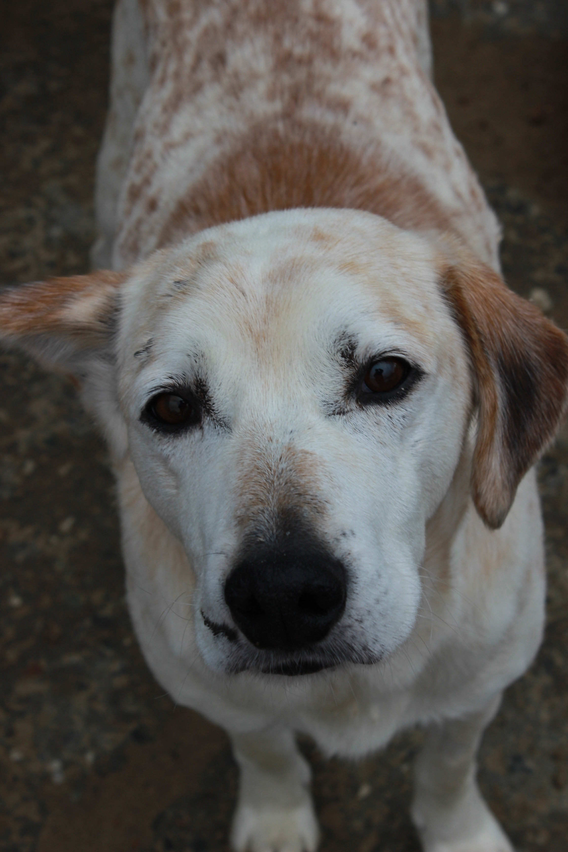
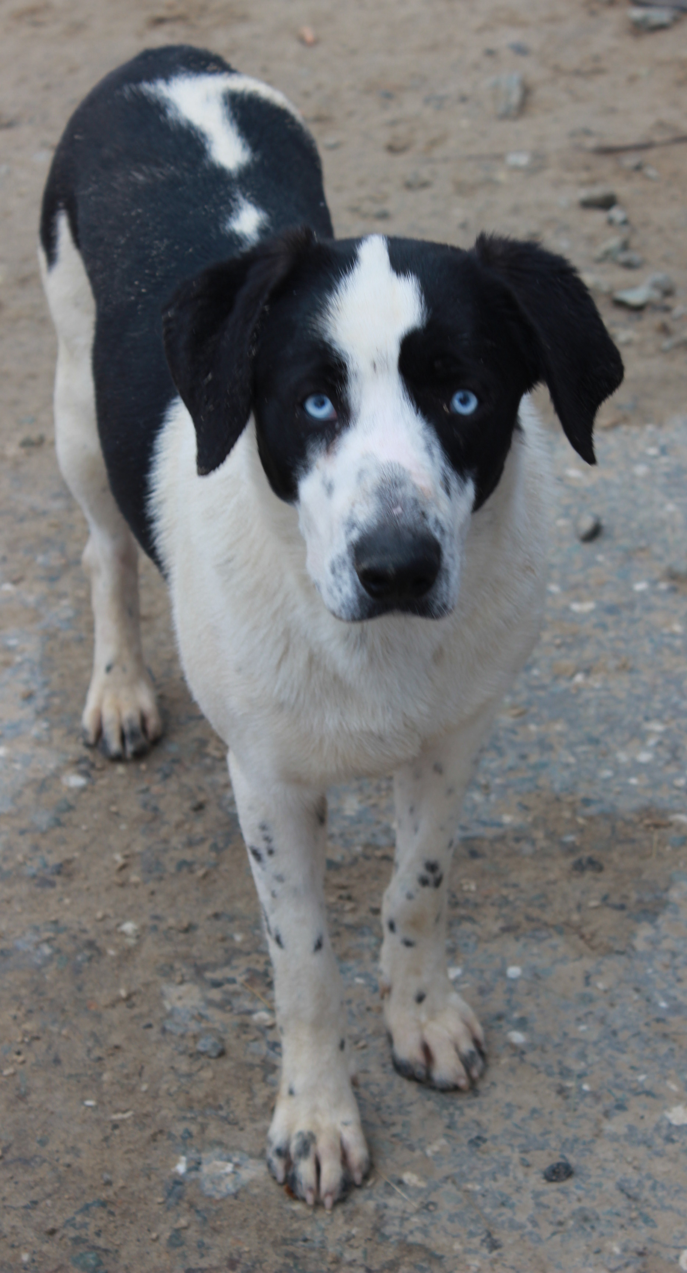
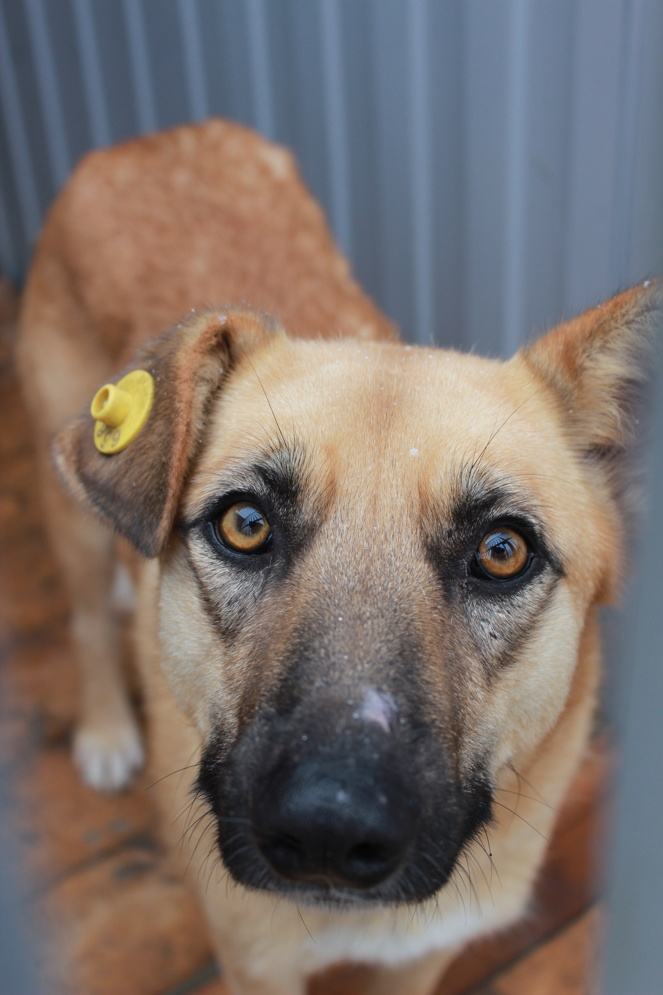

Slide 8
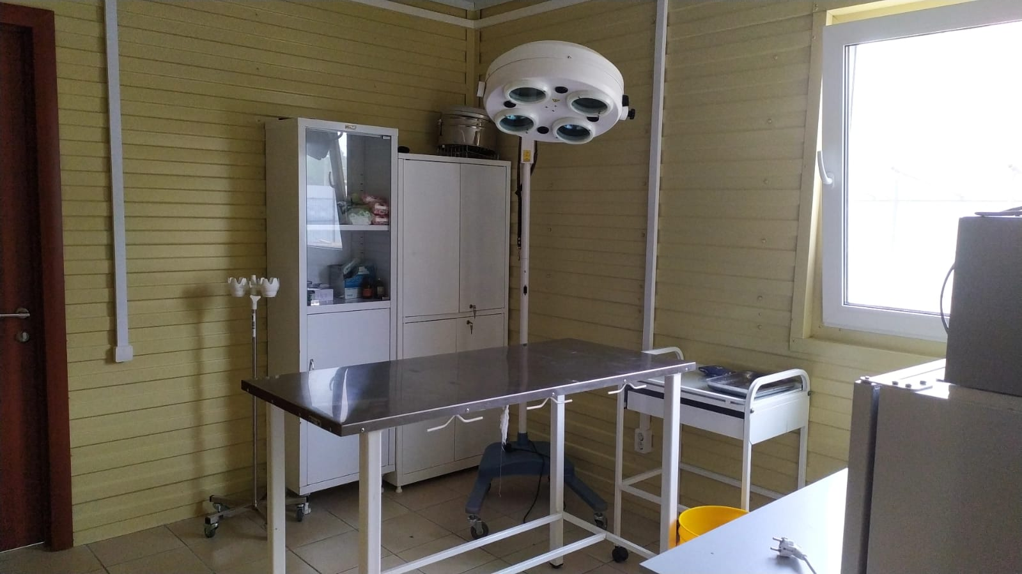
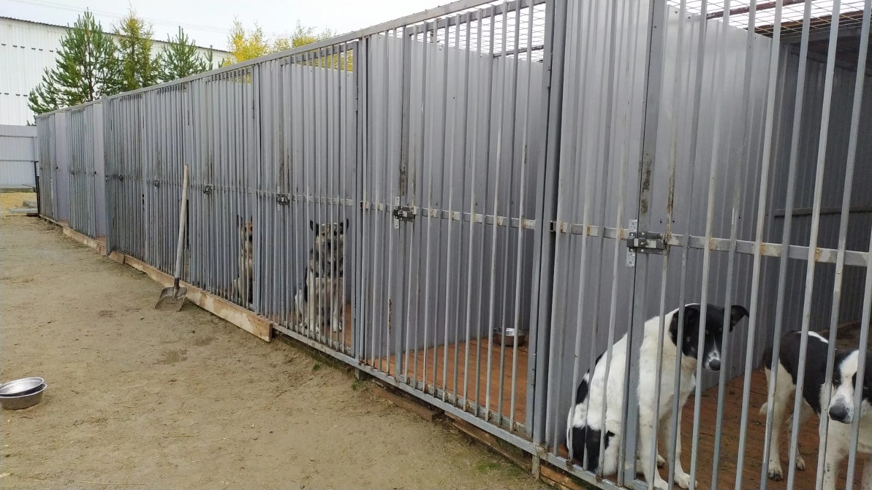
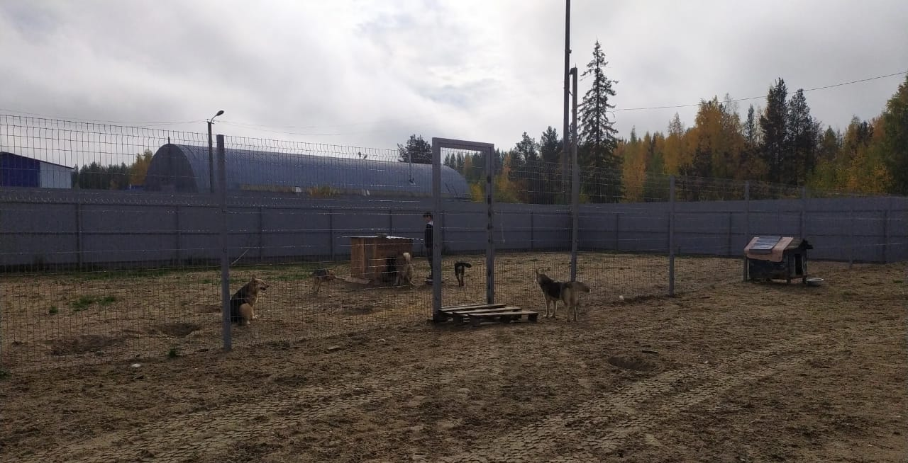
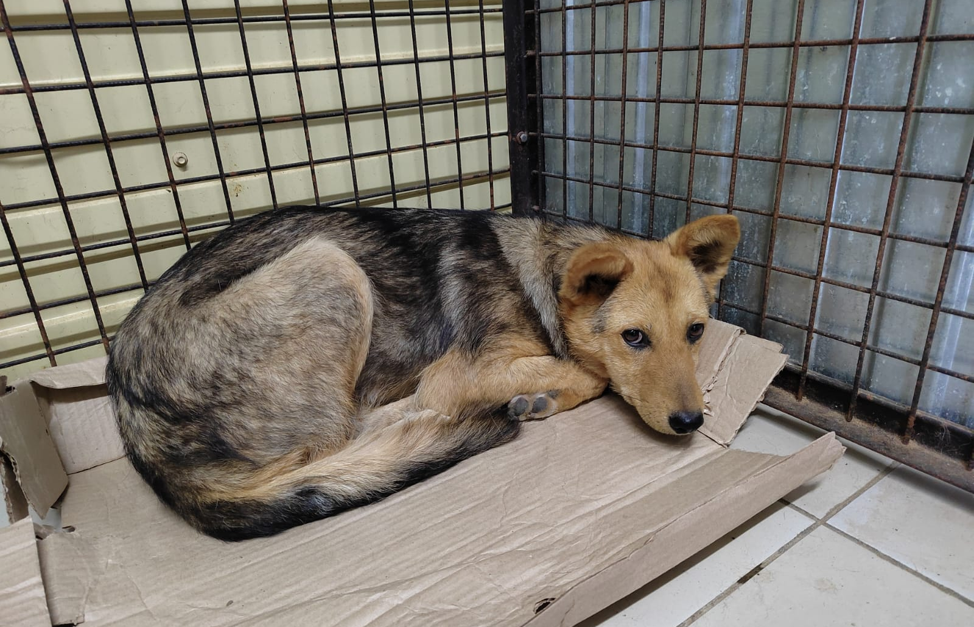

Slide 9
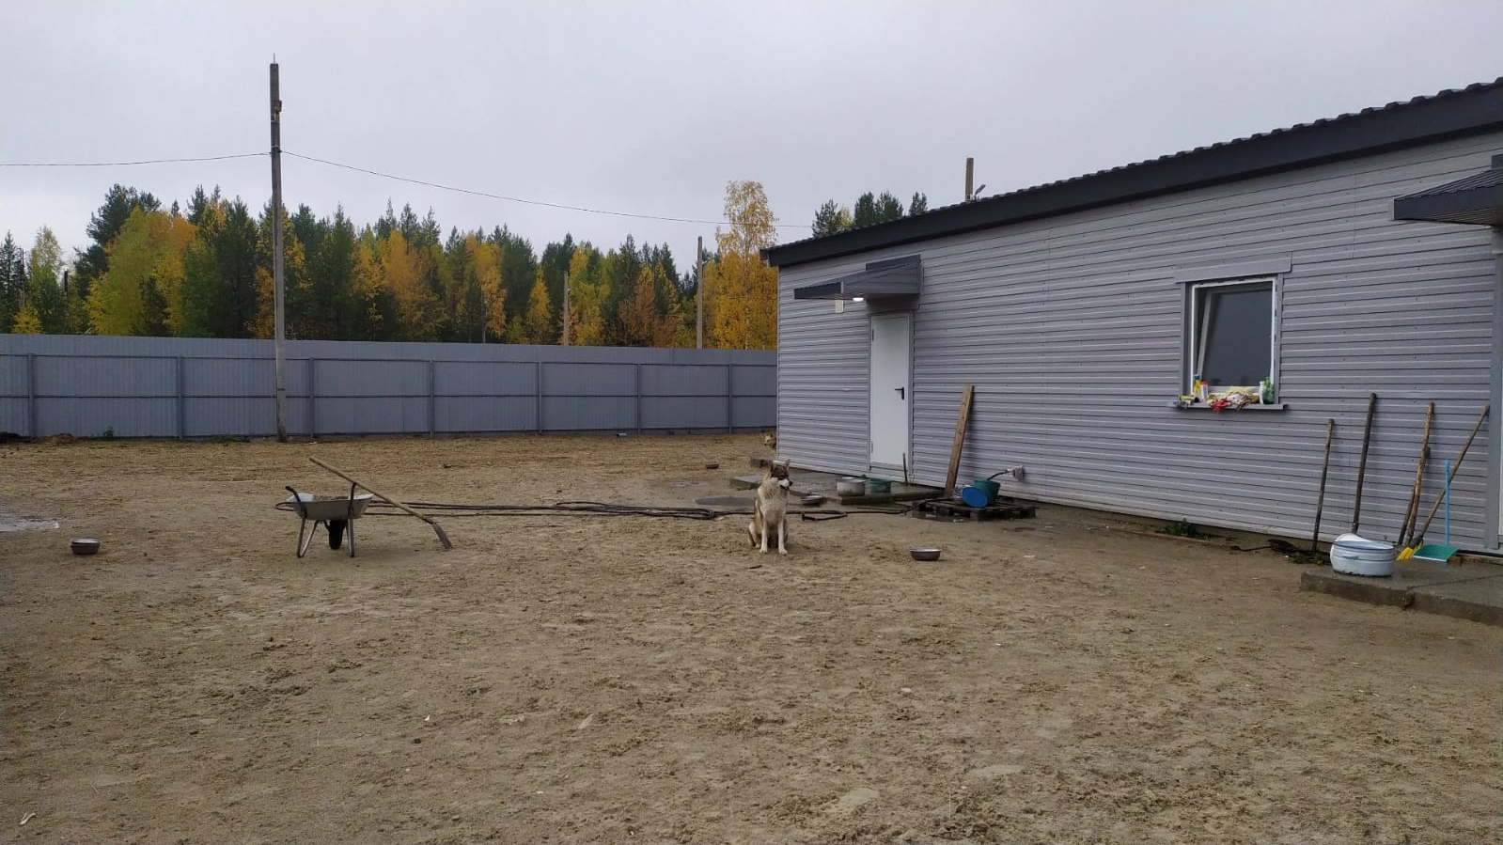
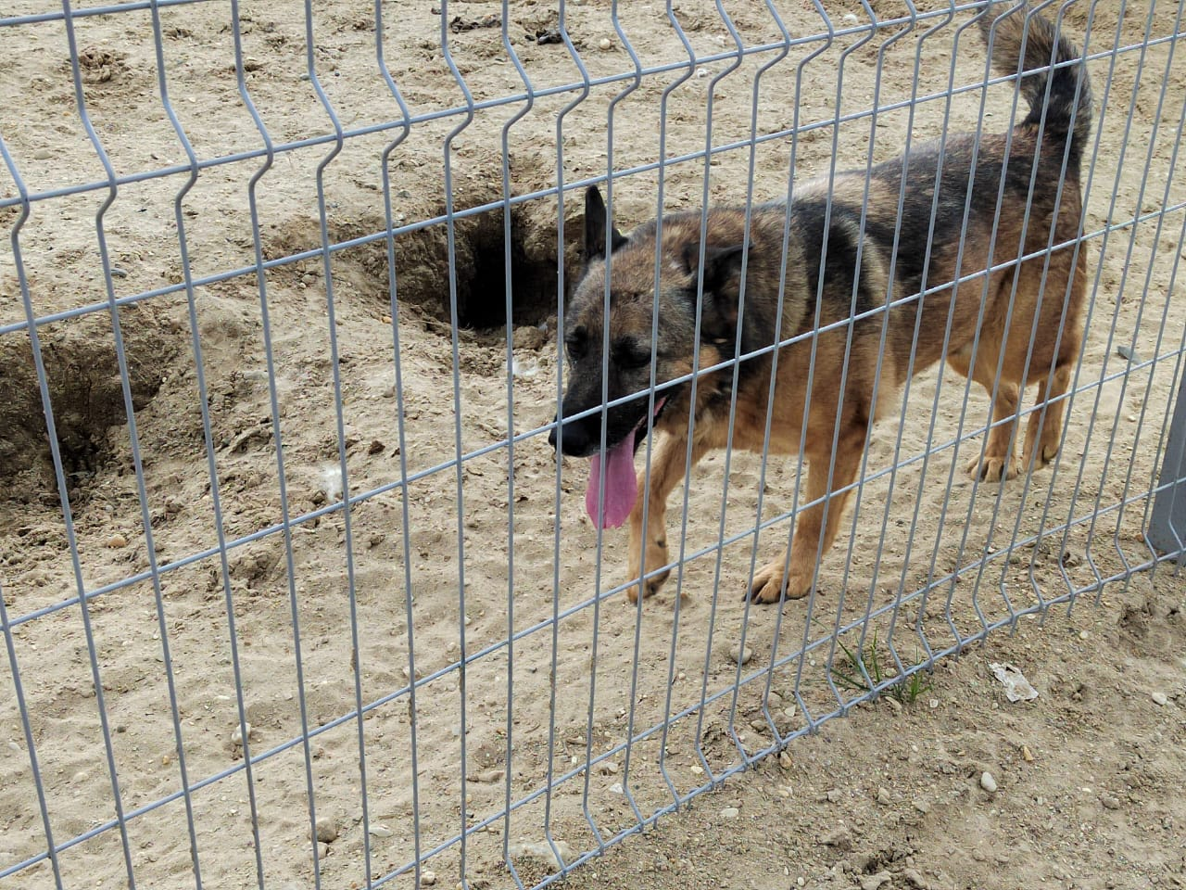
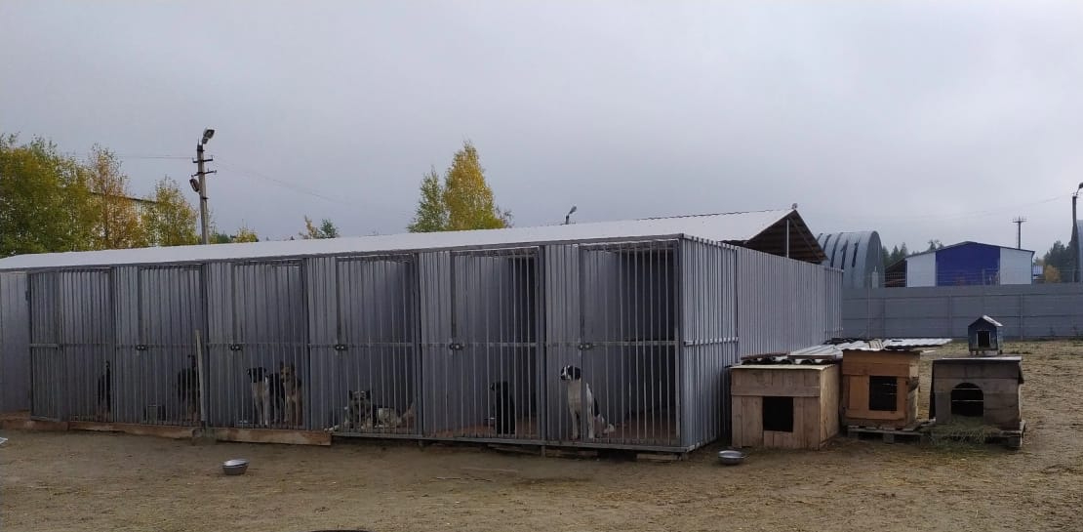
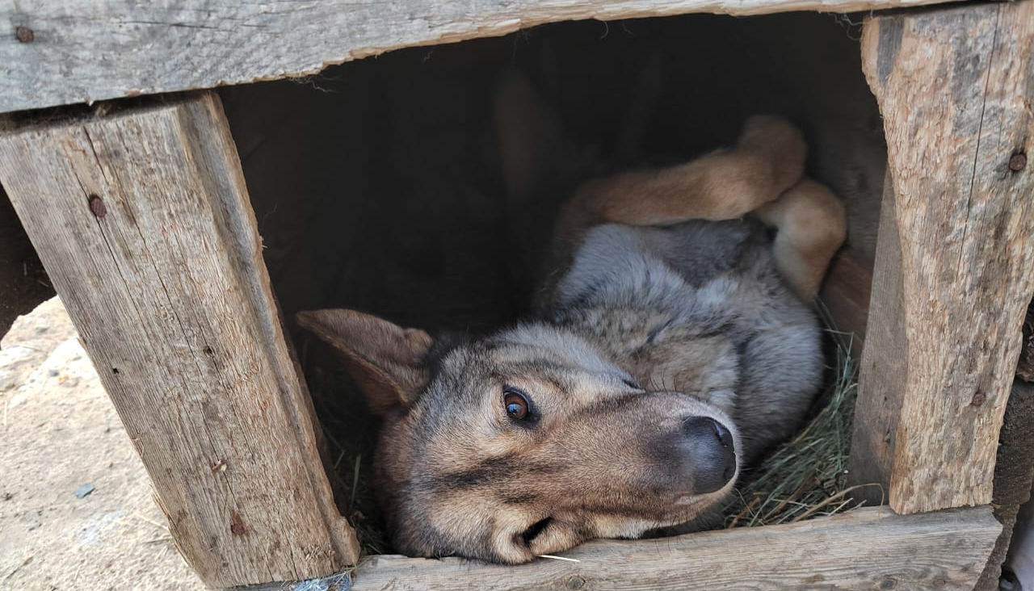

Slide 10
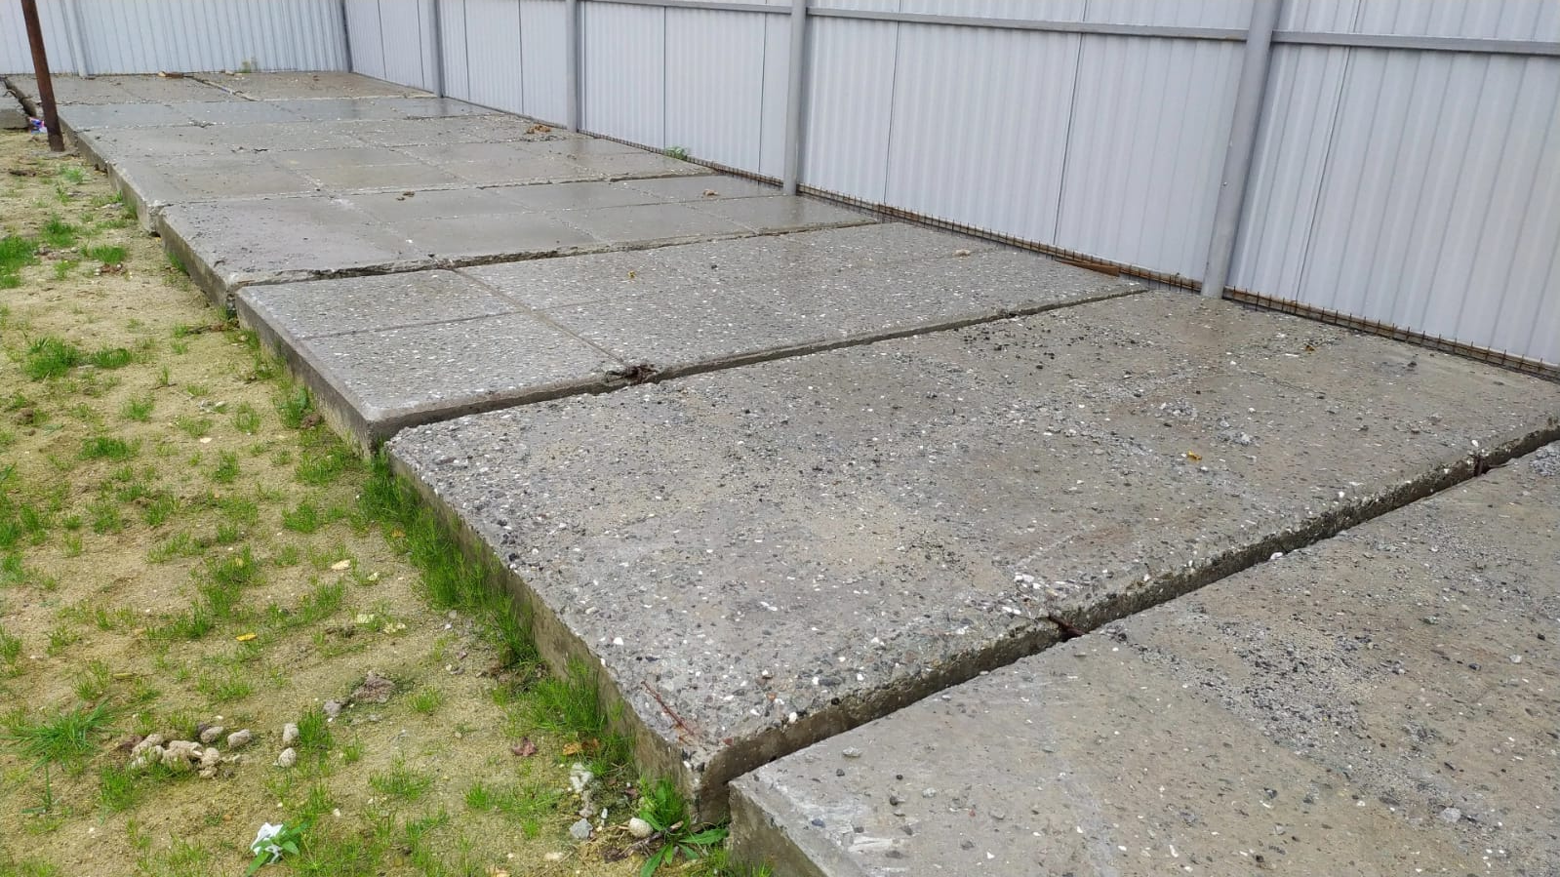
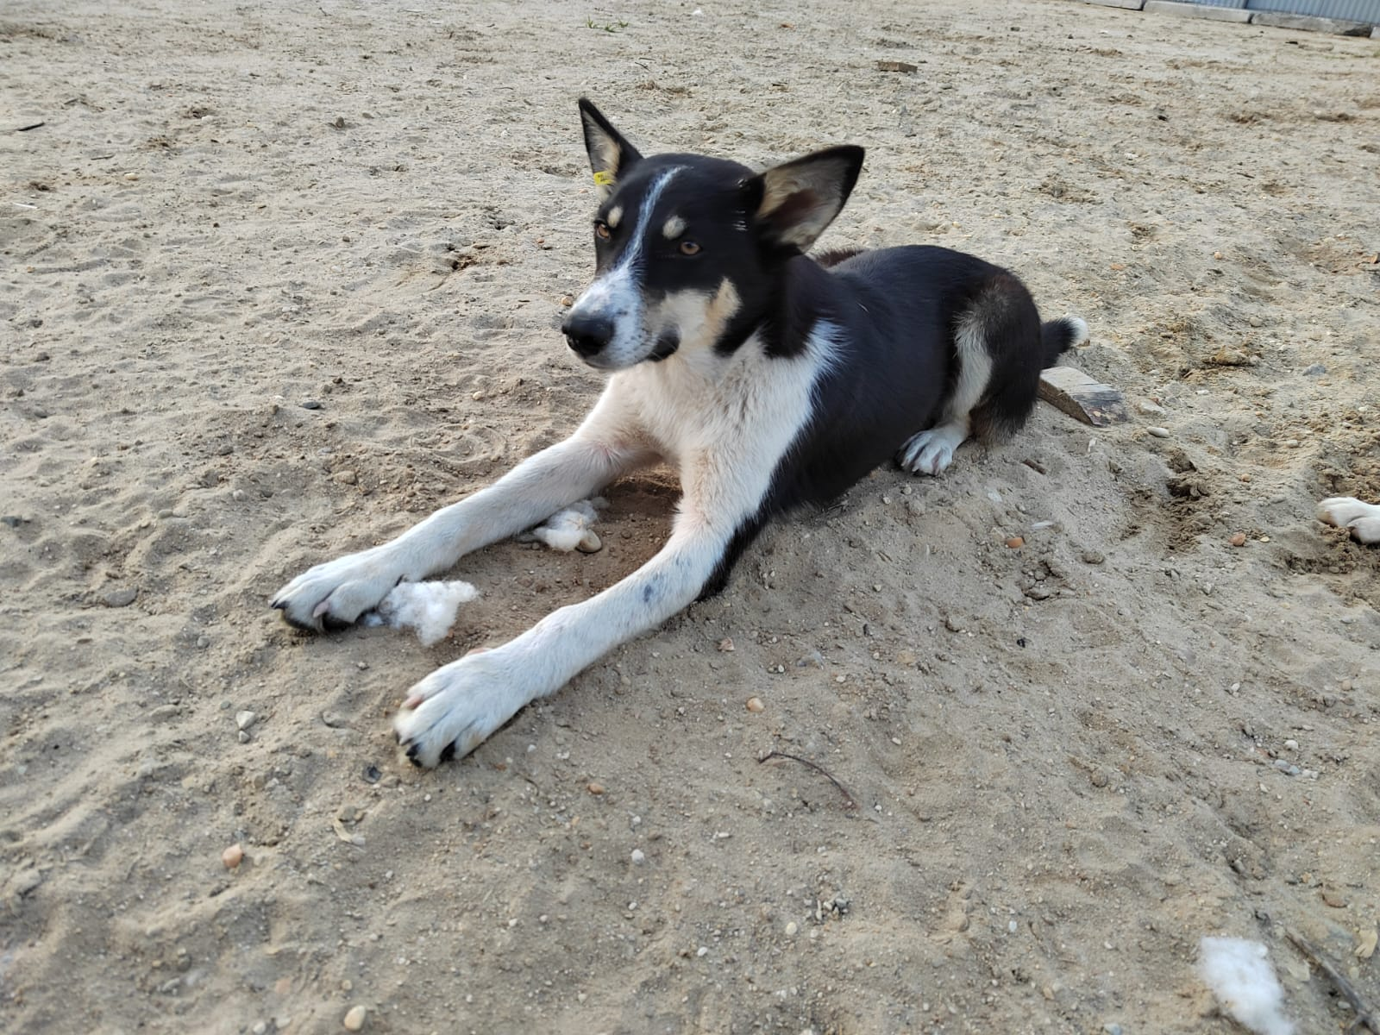
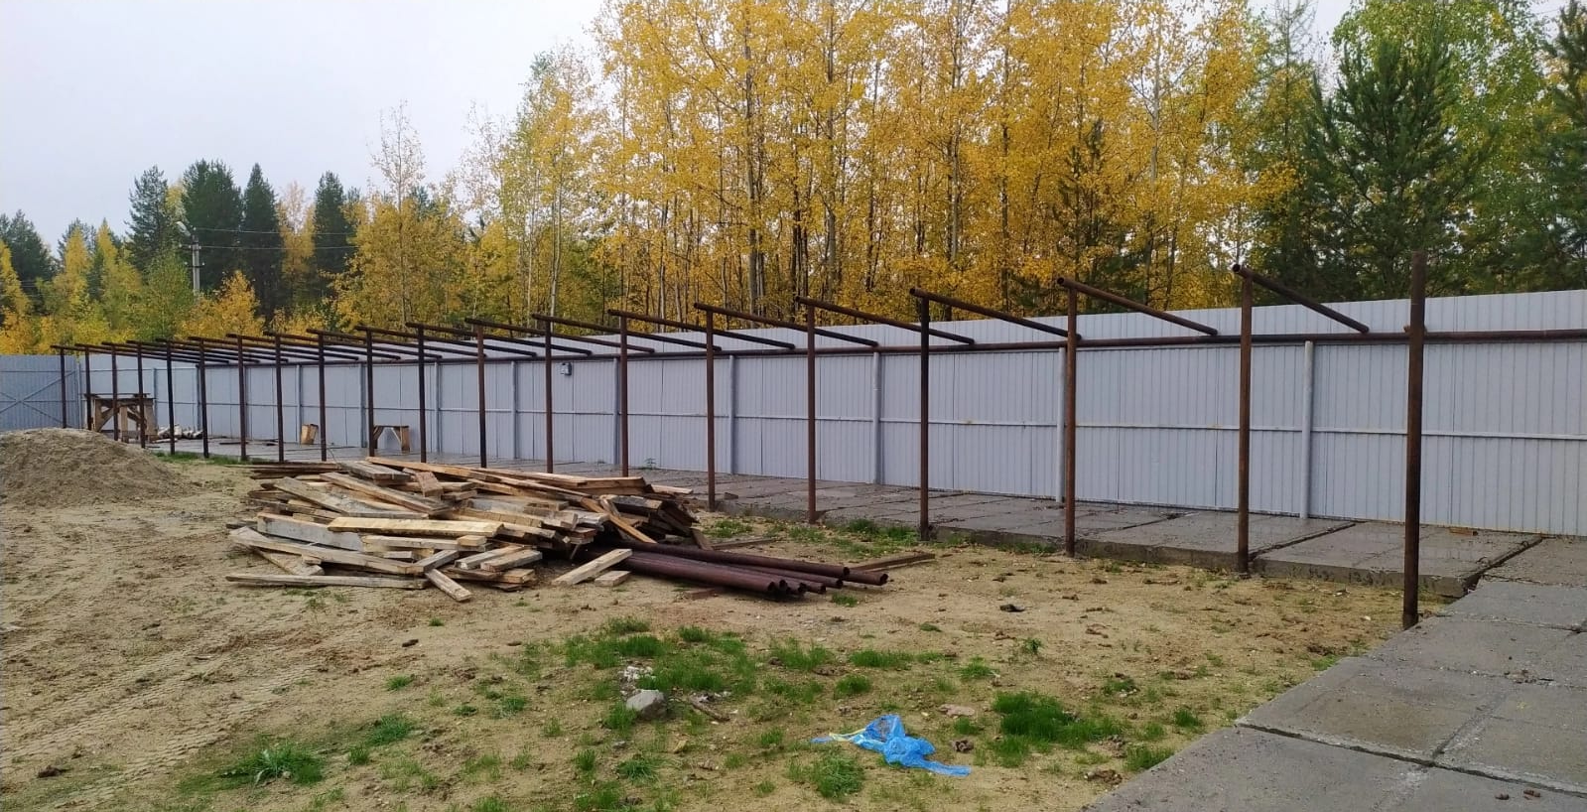
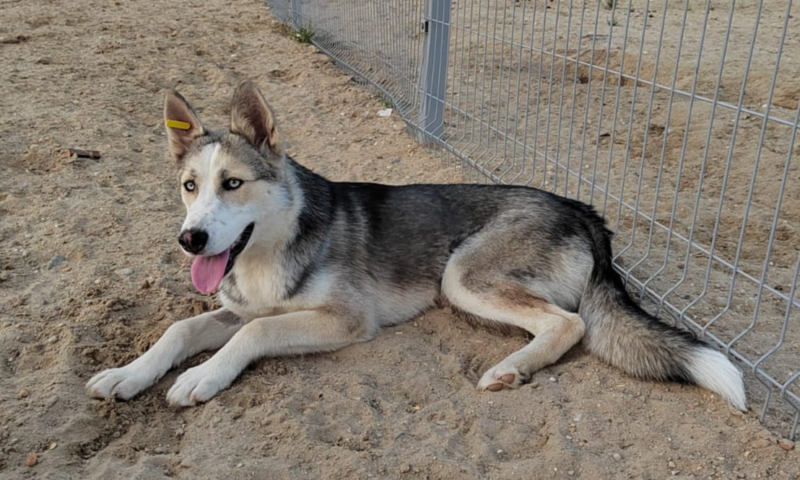

Slide 11
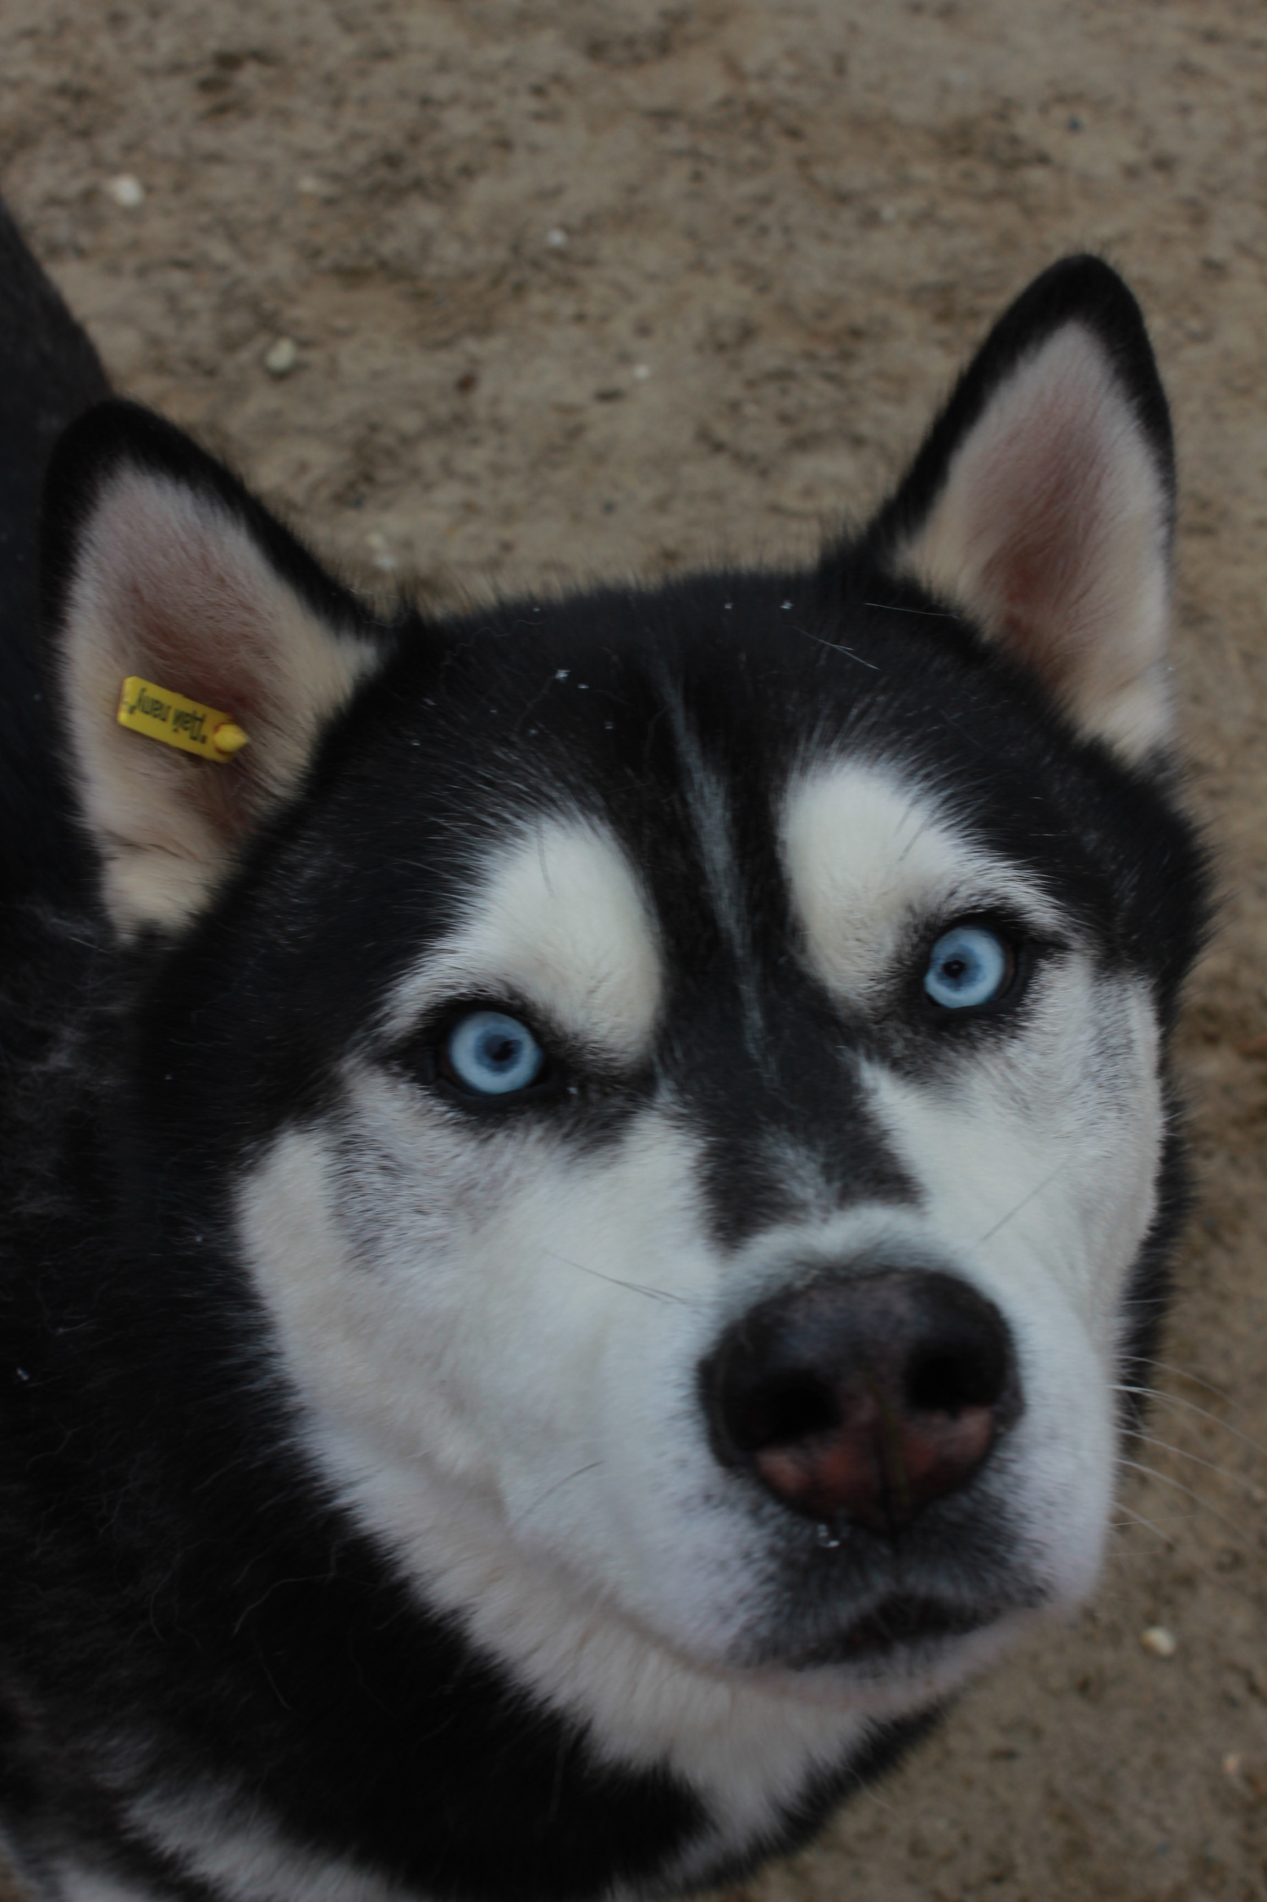
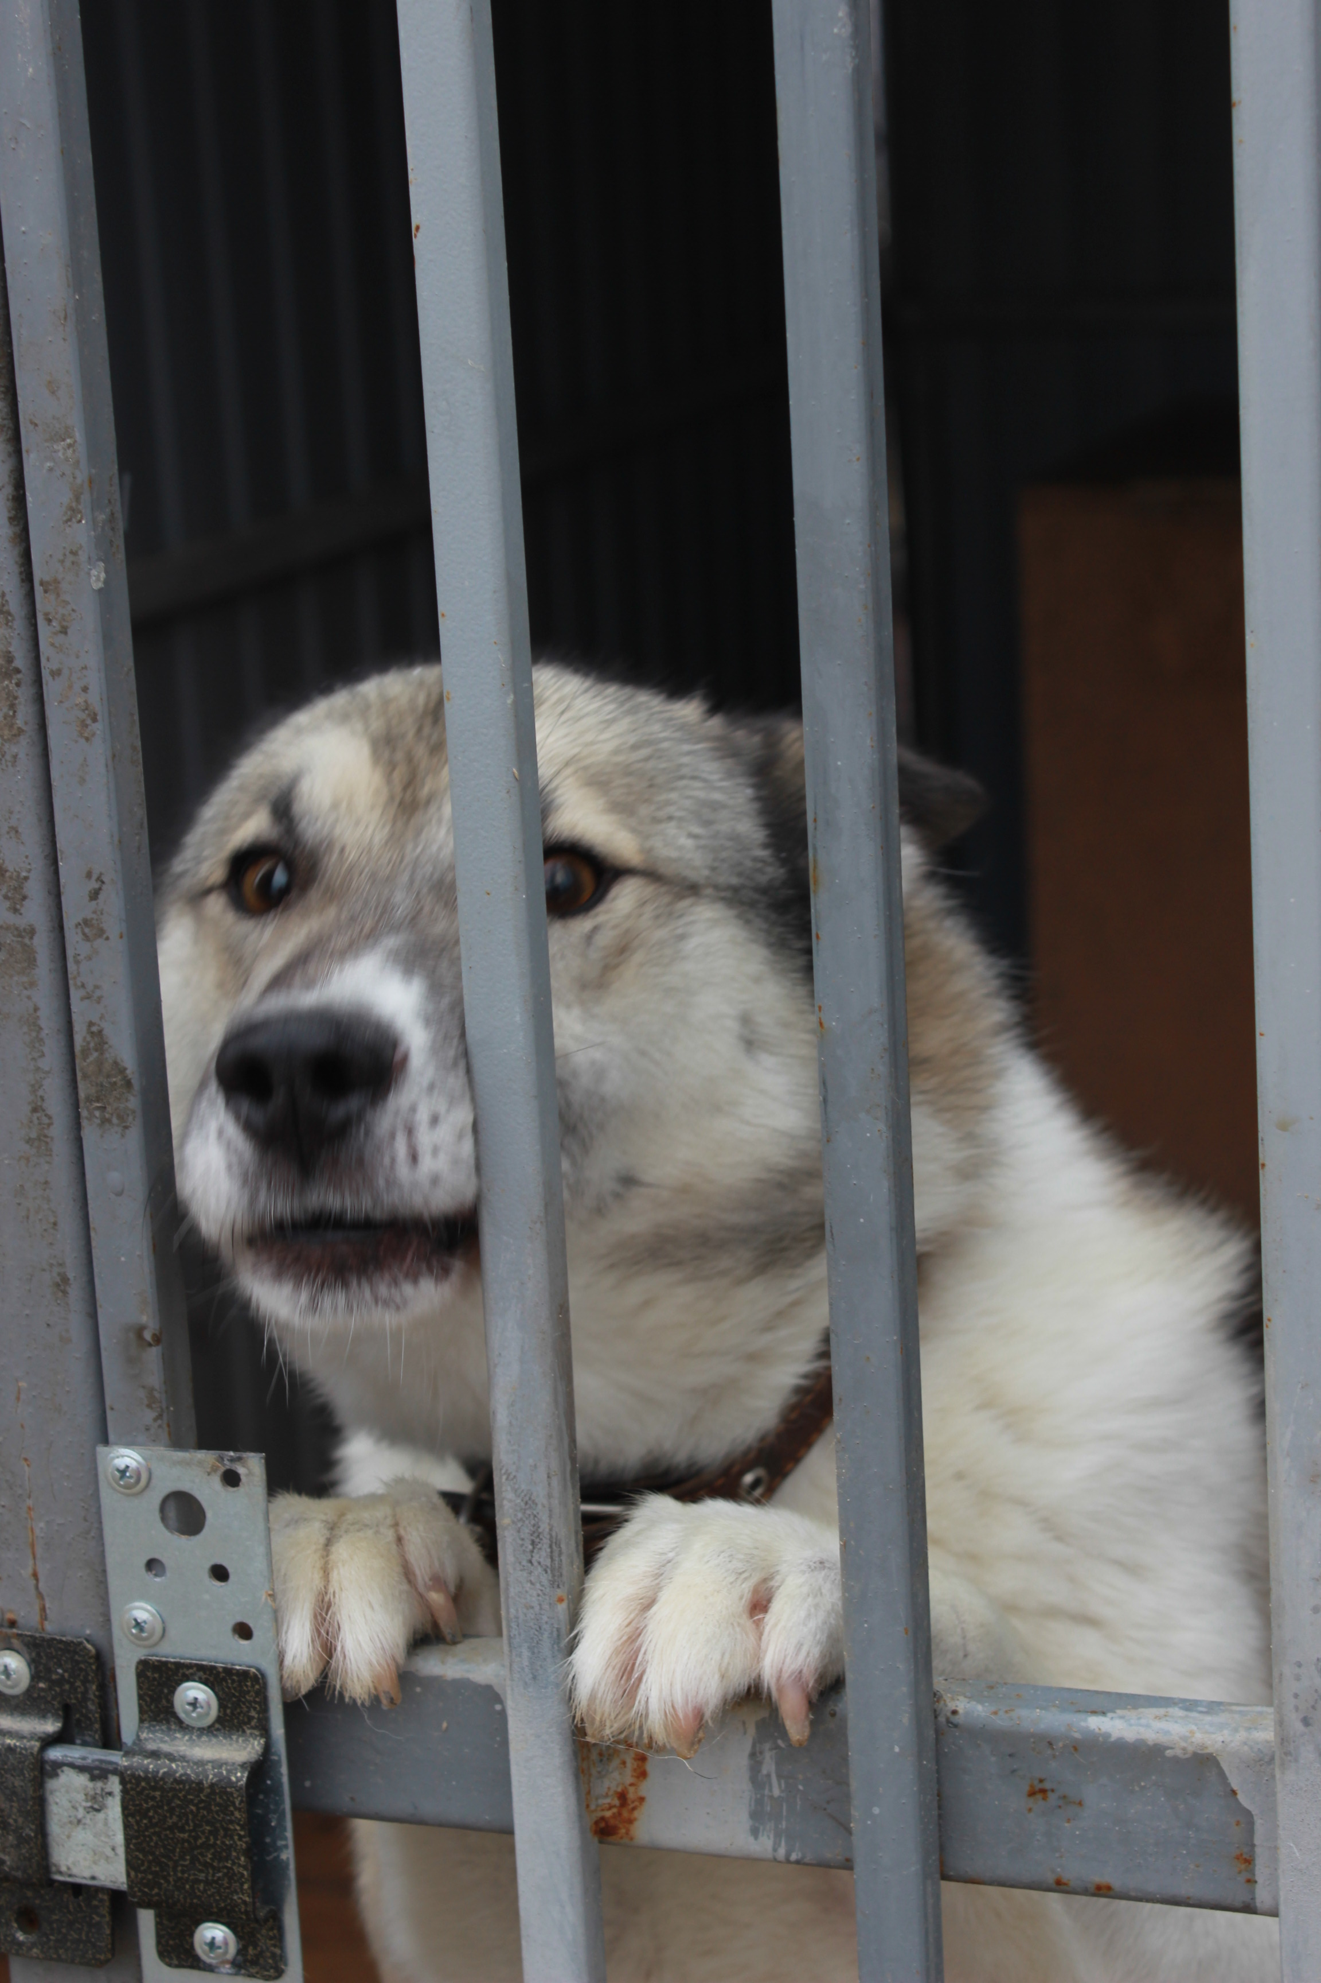
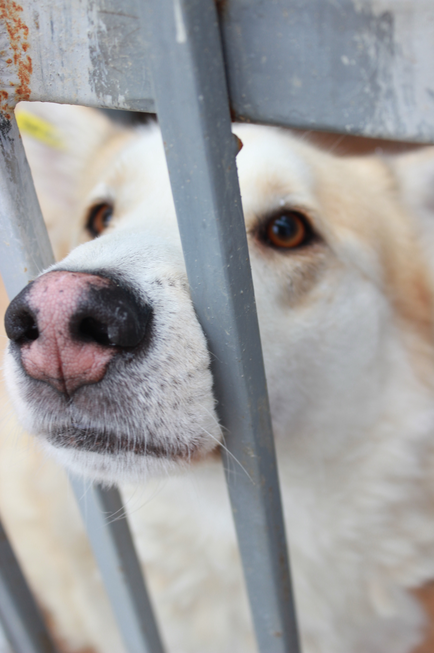

Slide 12
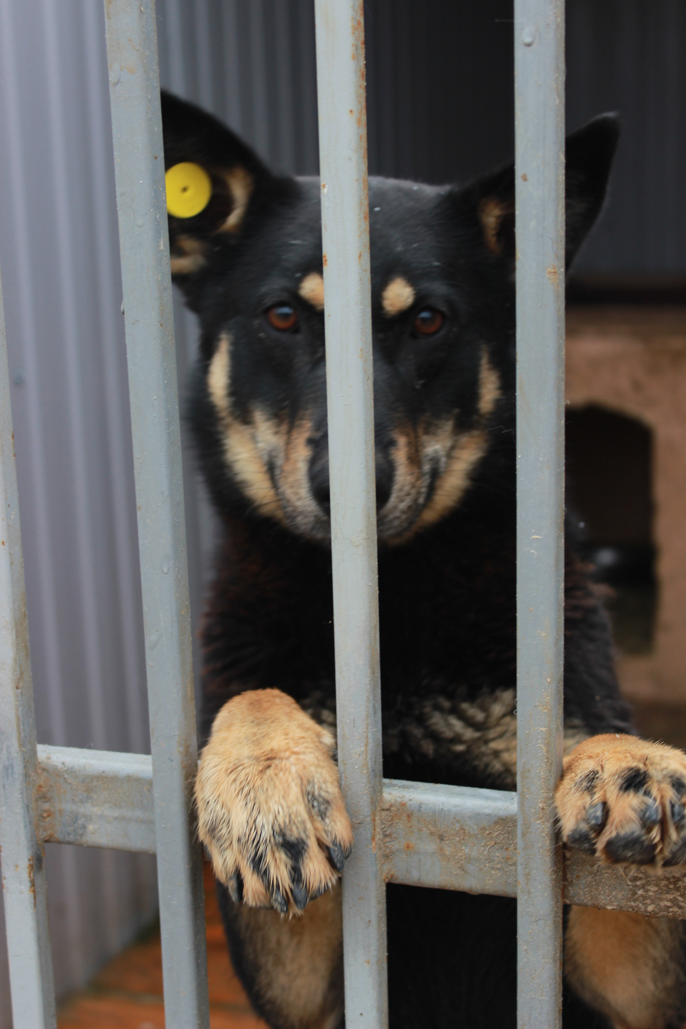
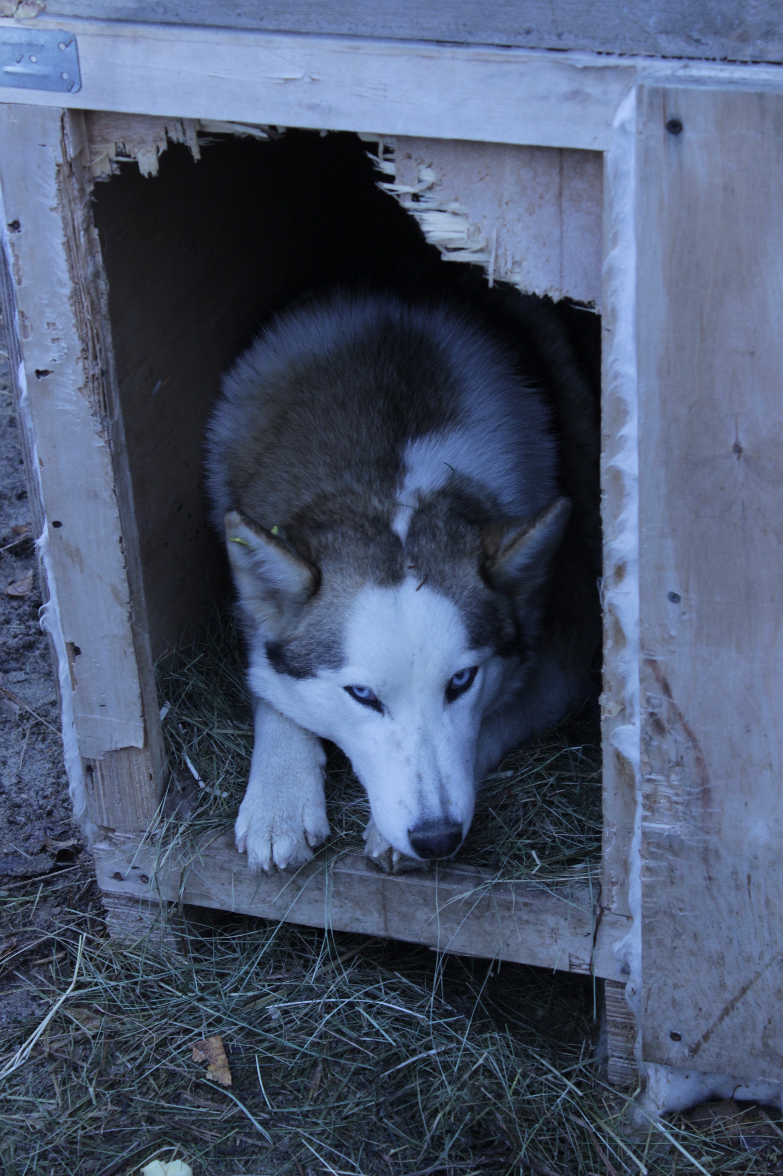
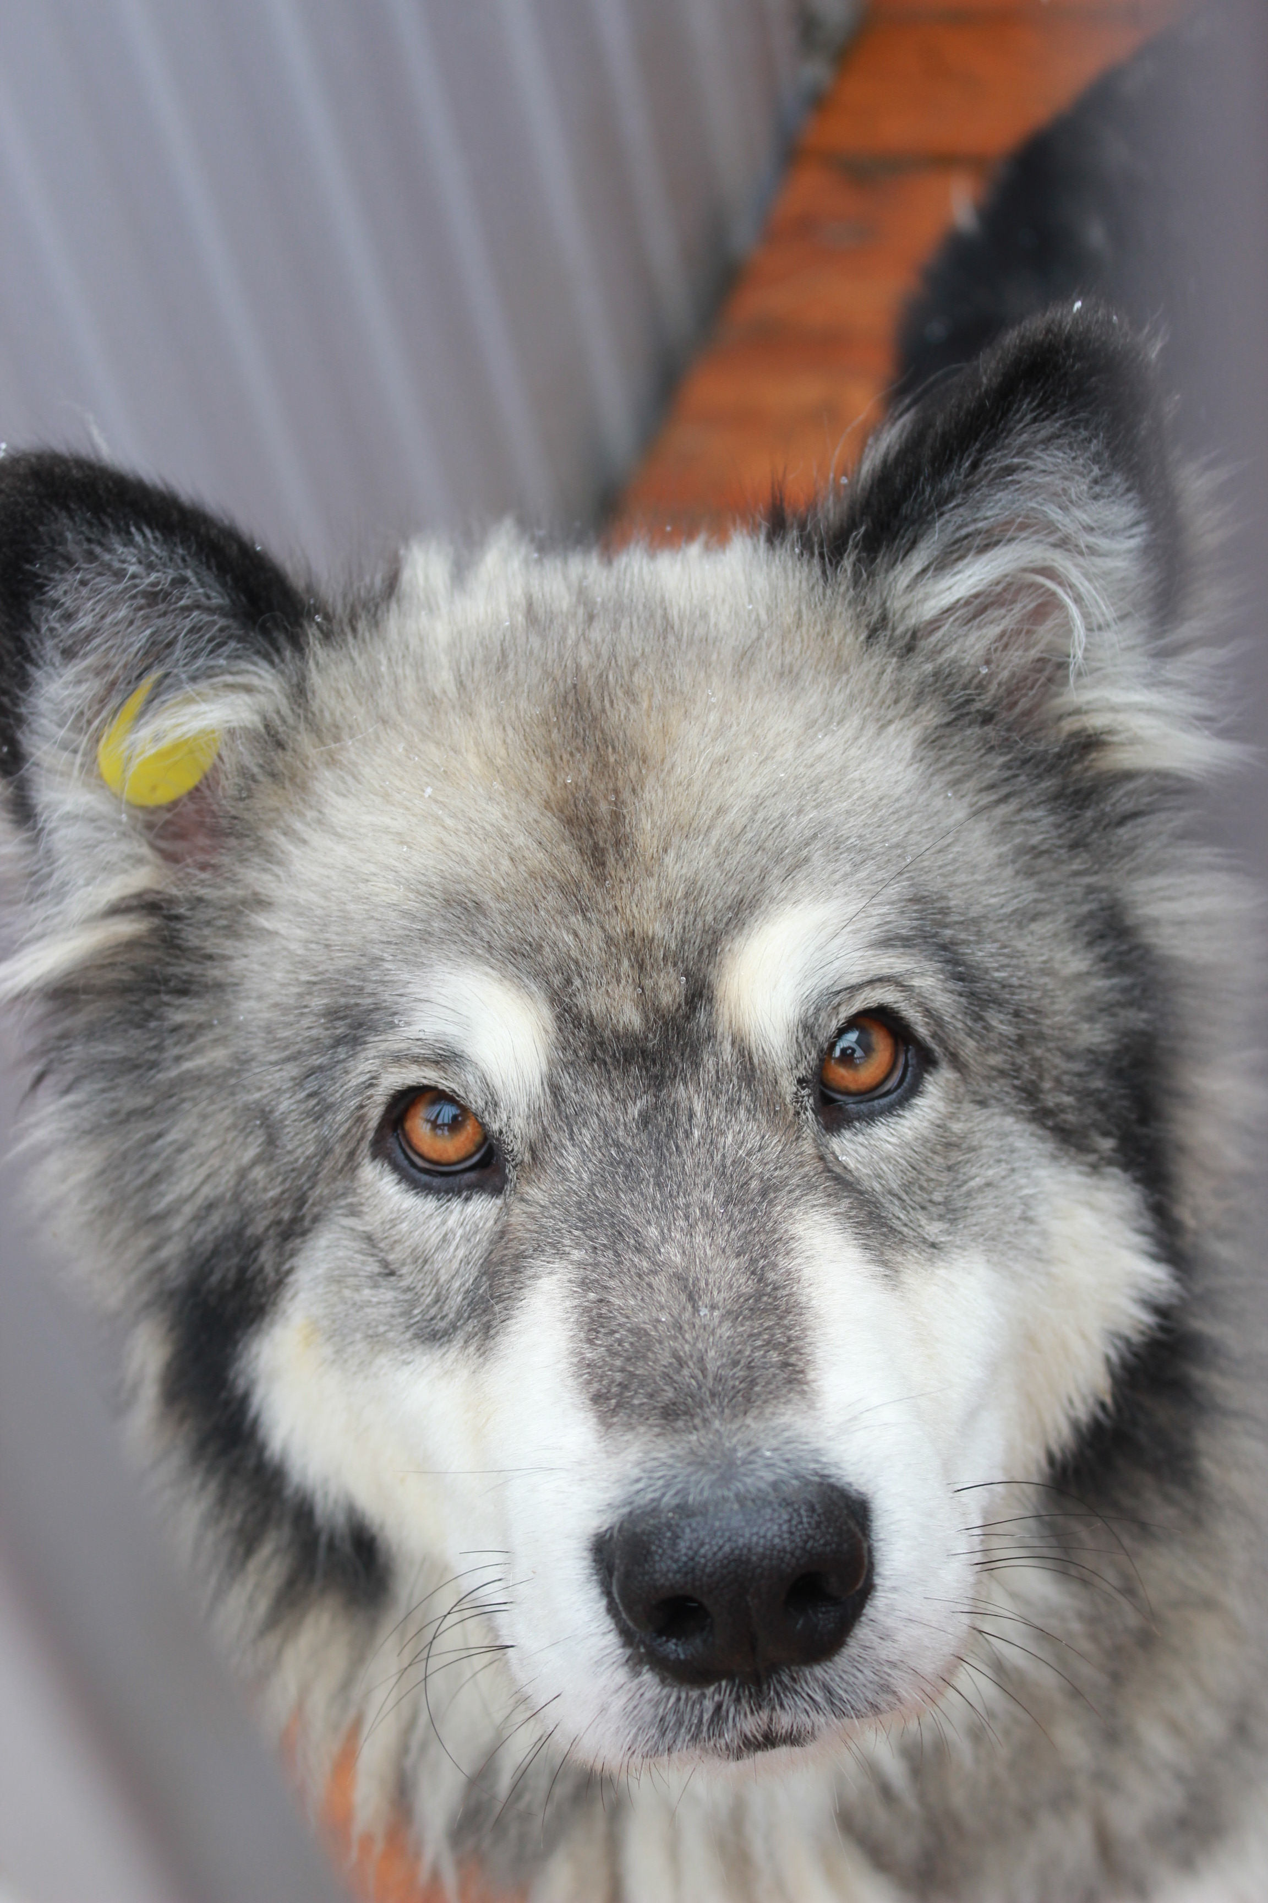

Slide 13
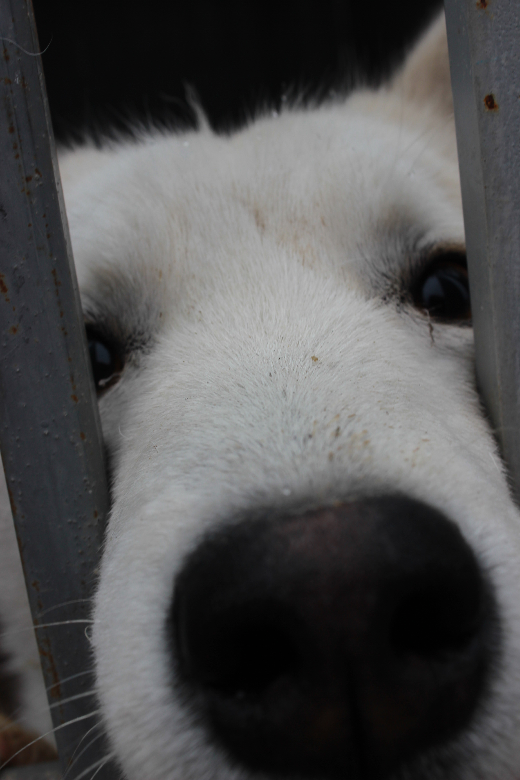
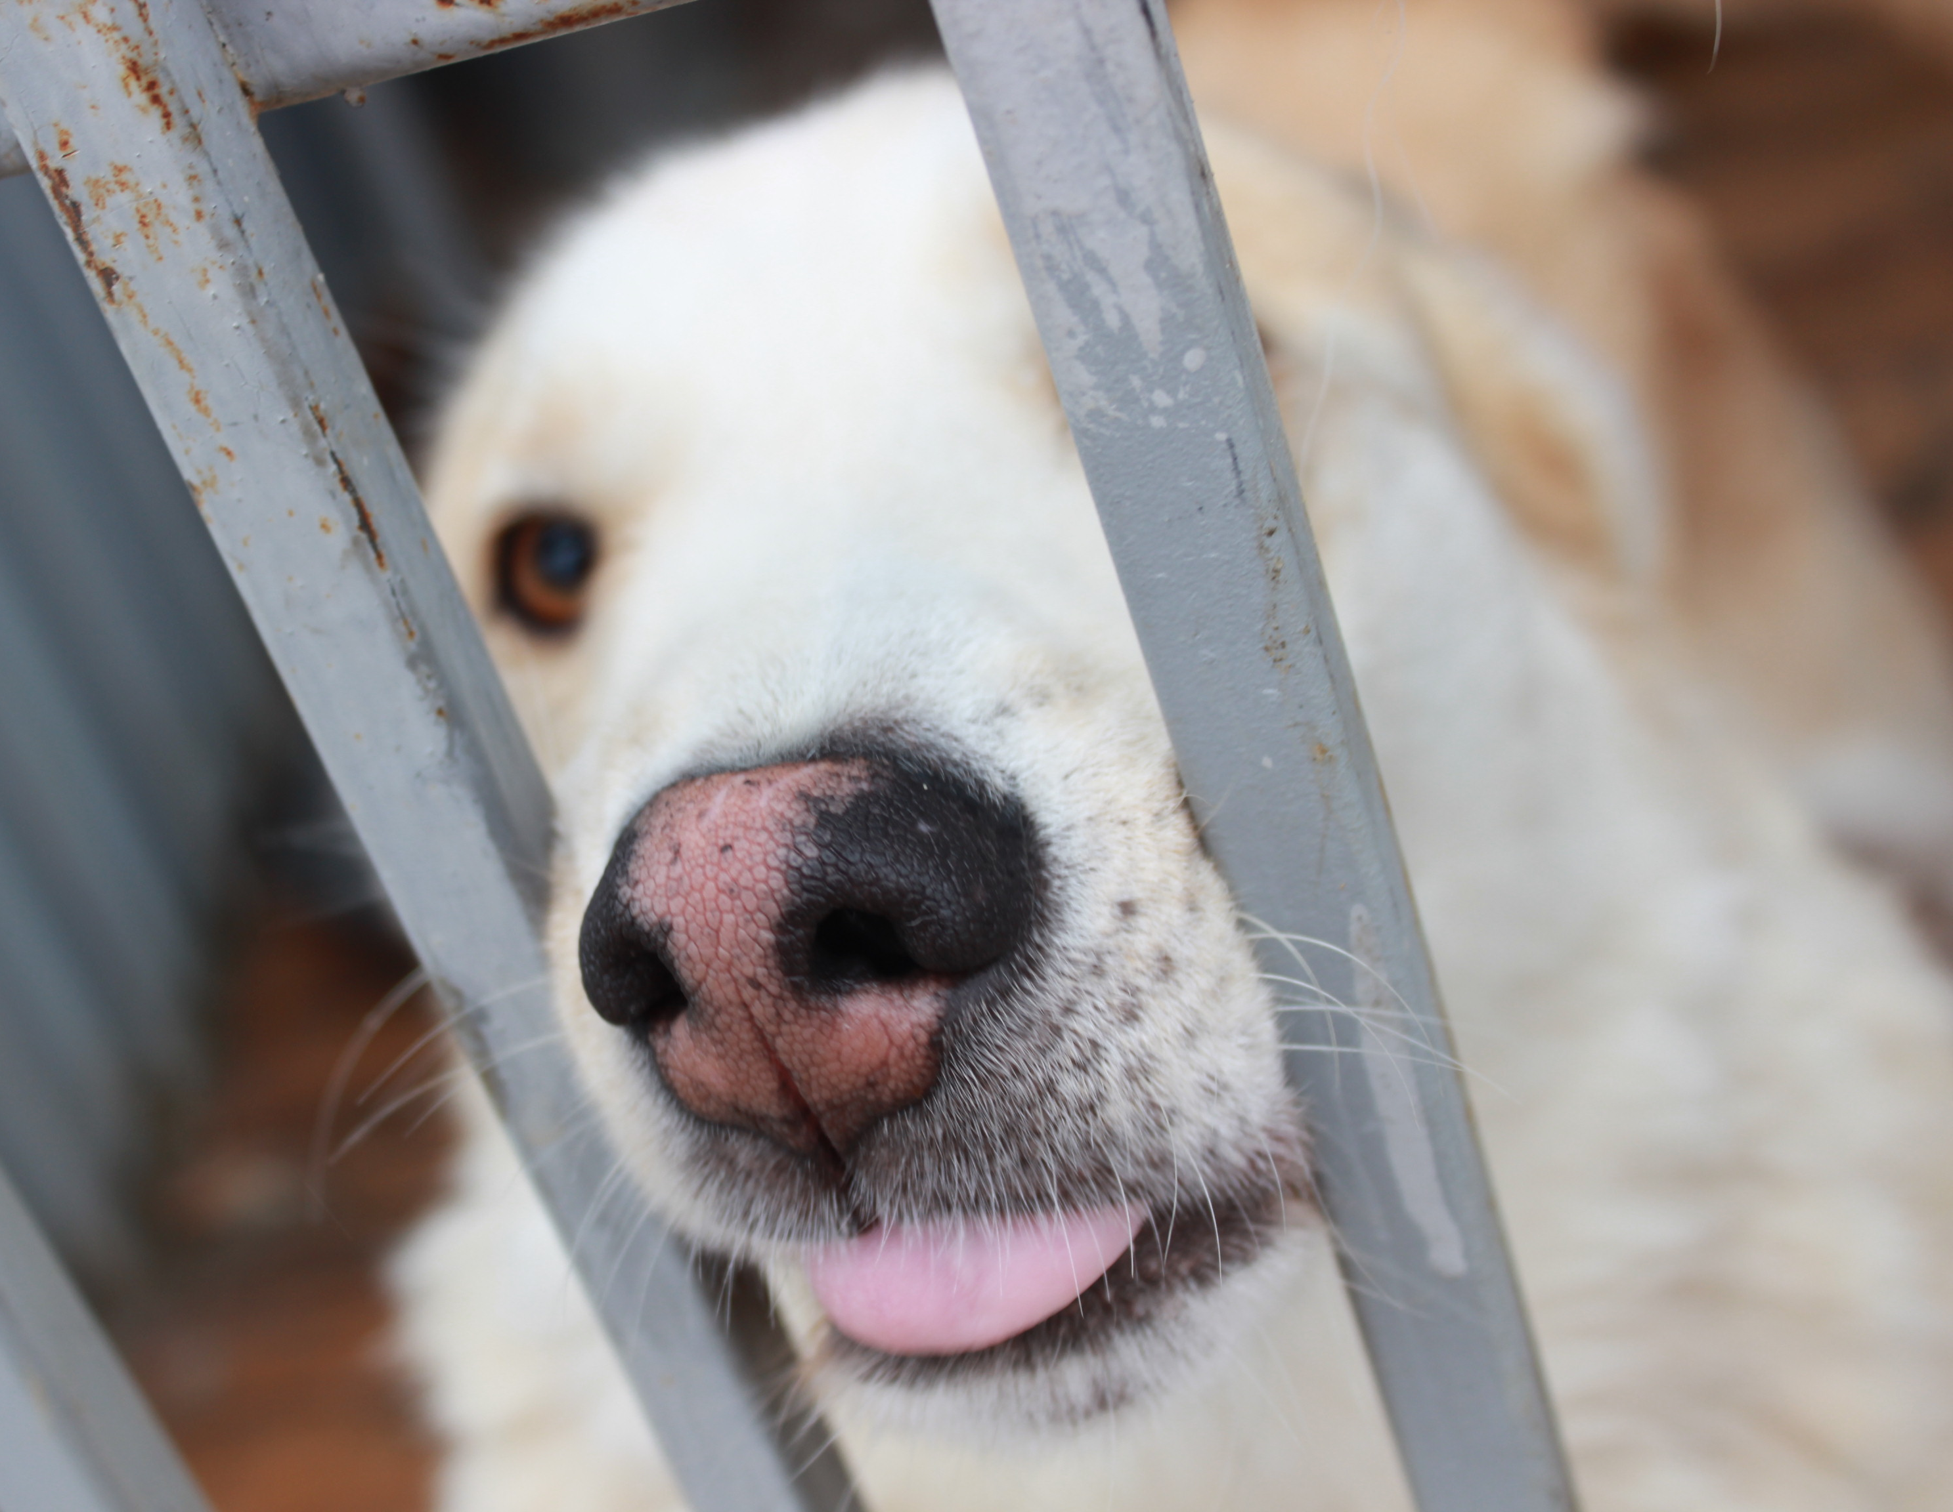

Slide 14
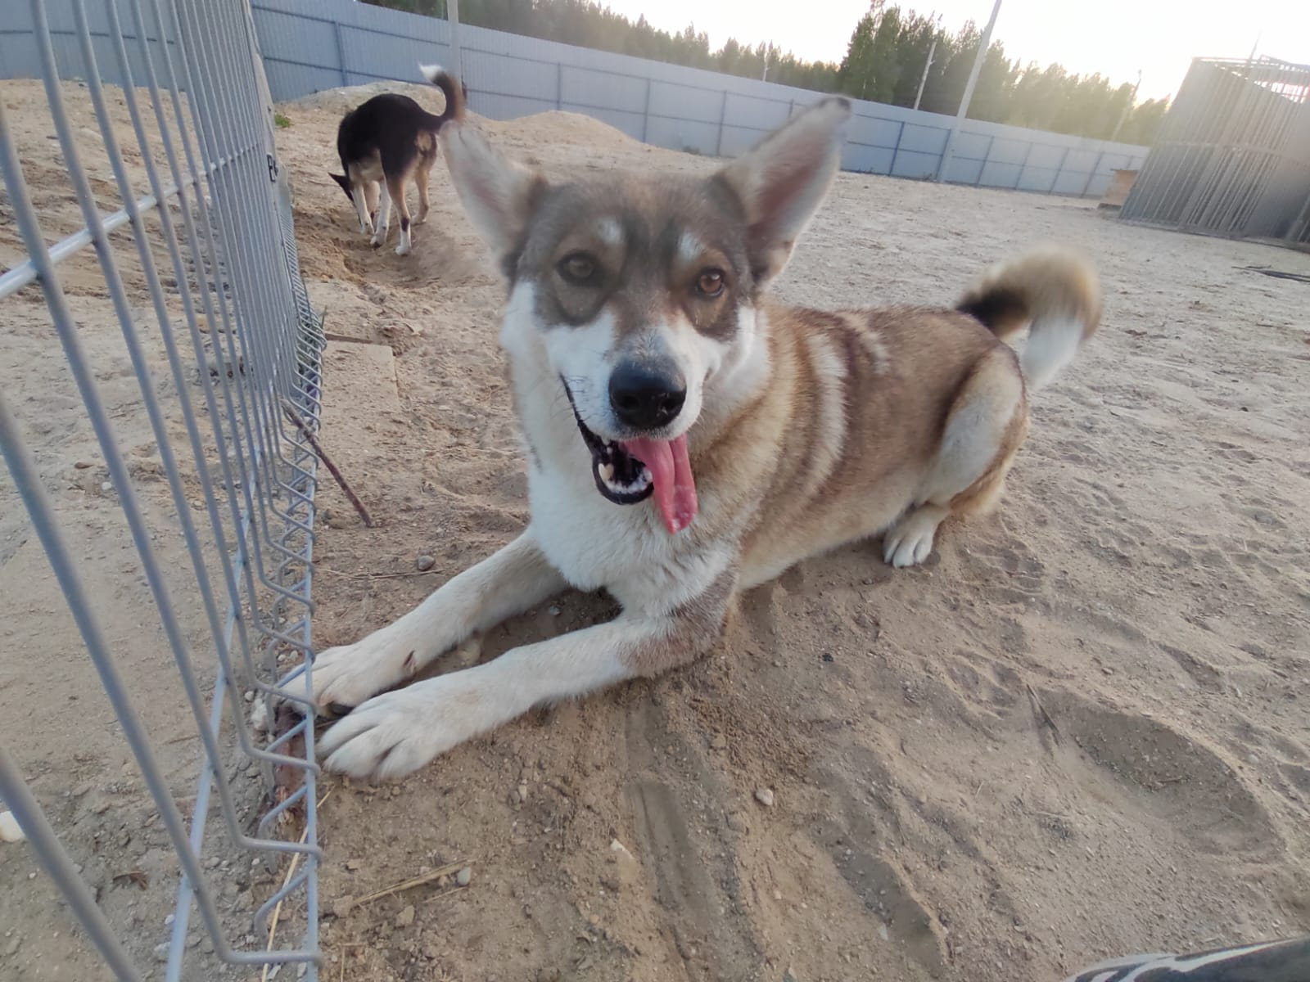
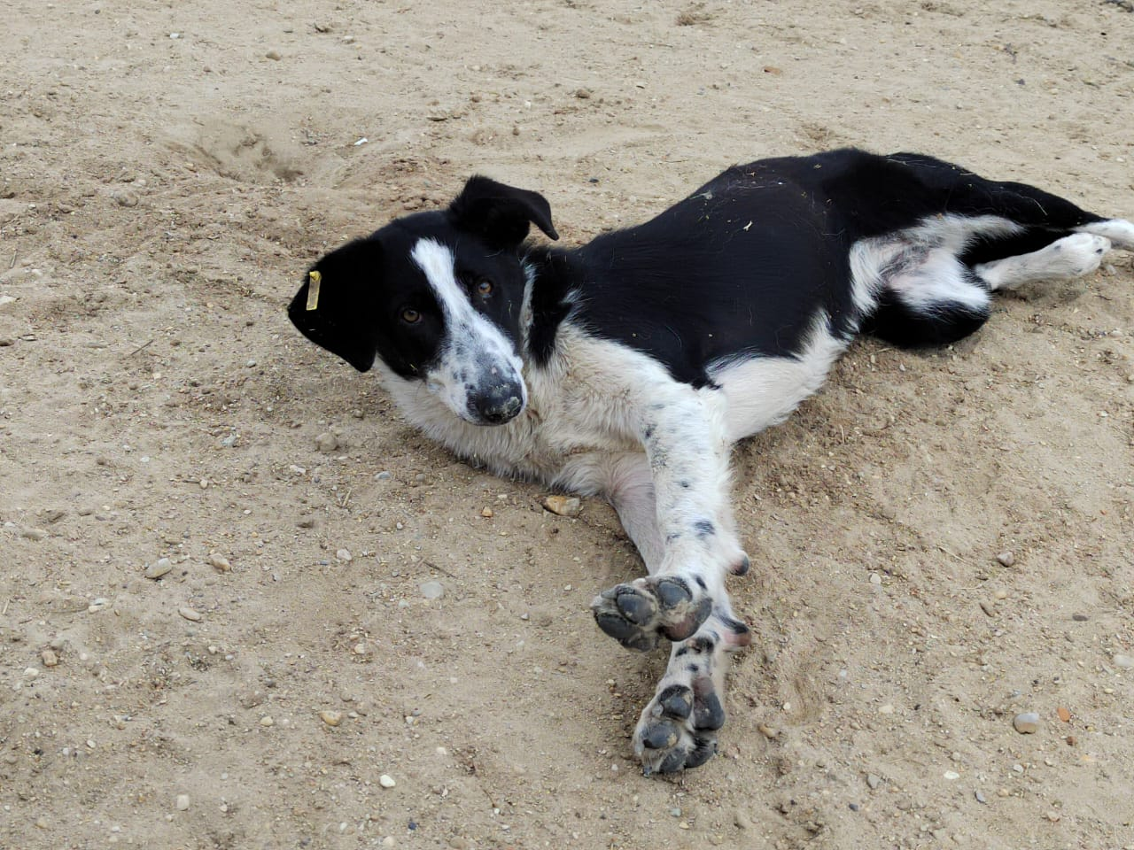
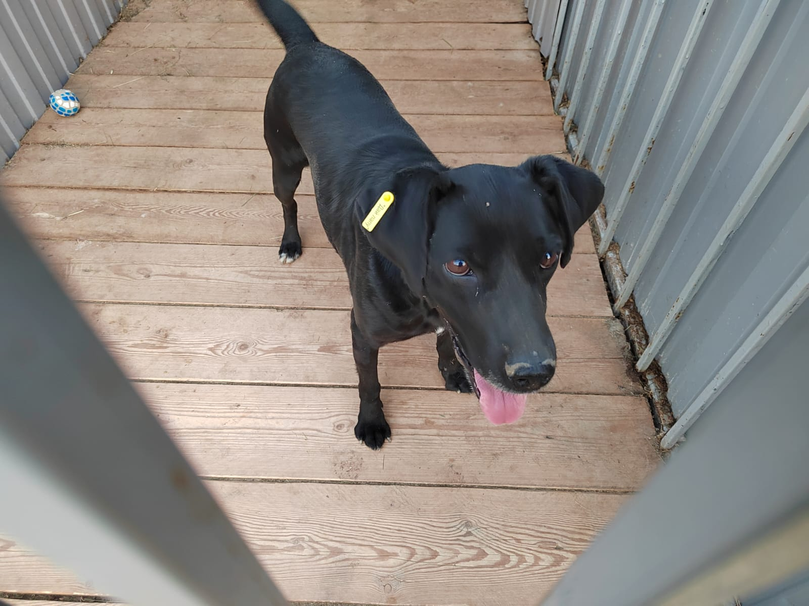
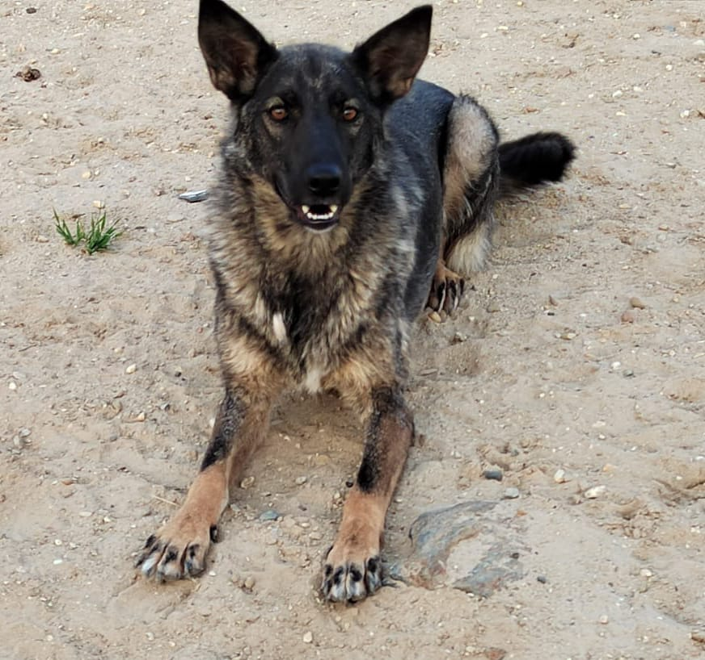

Slide 15
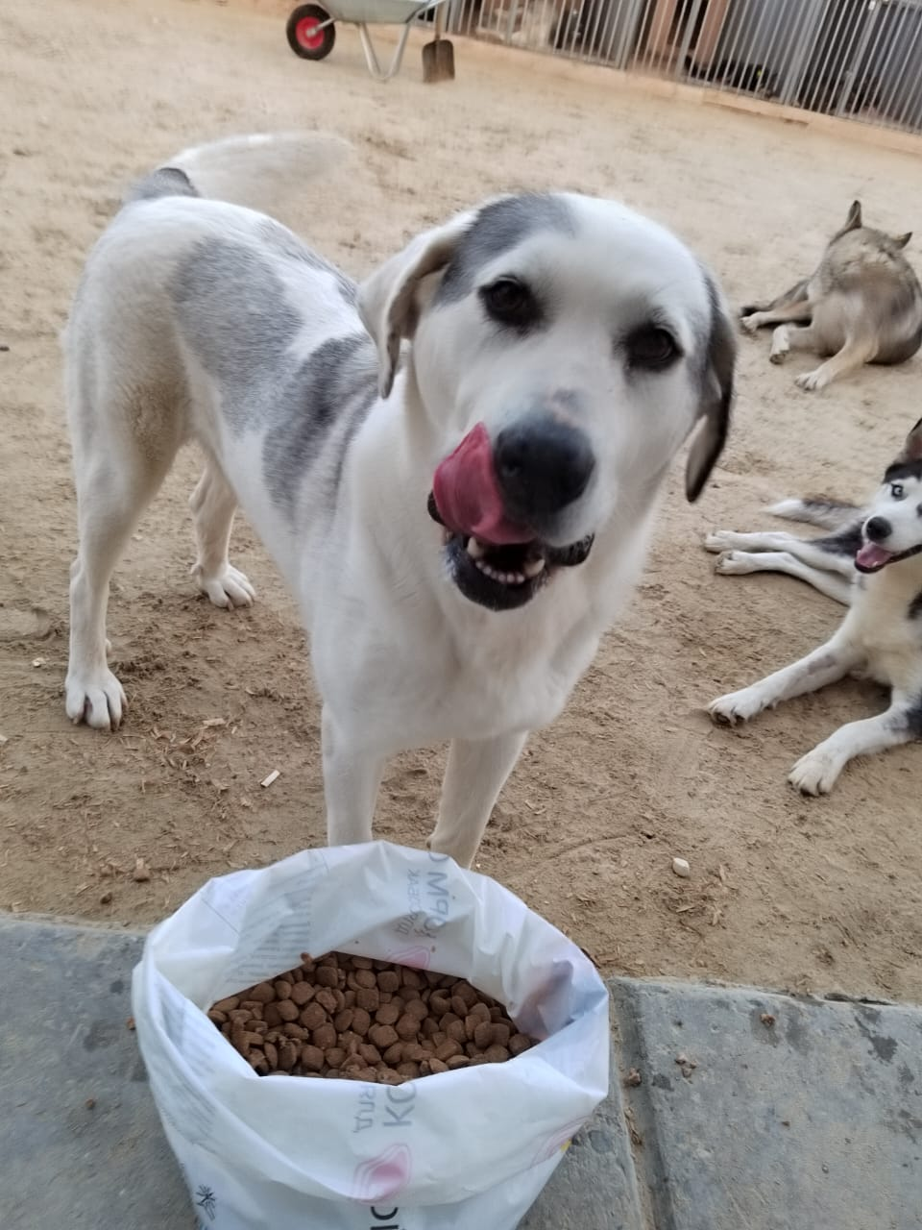
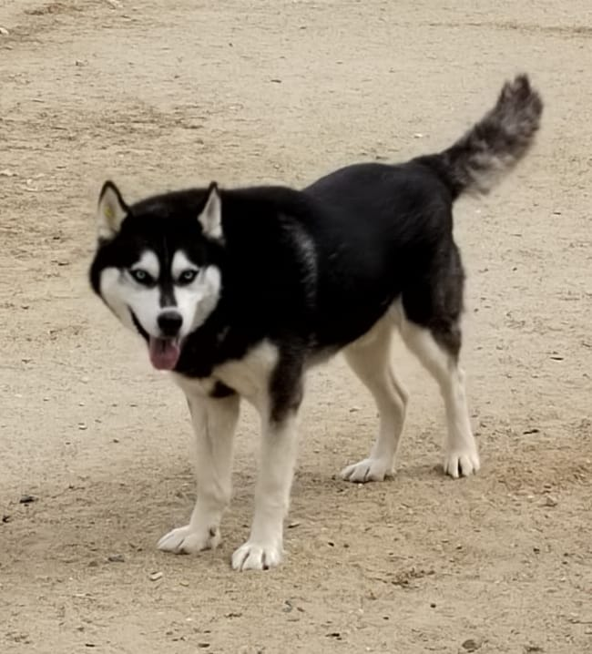
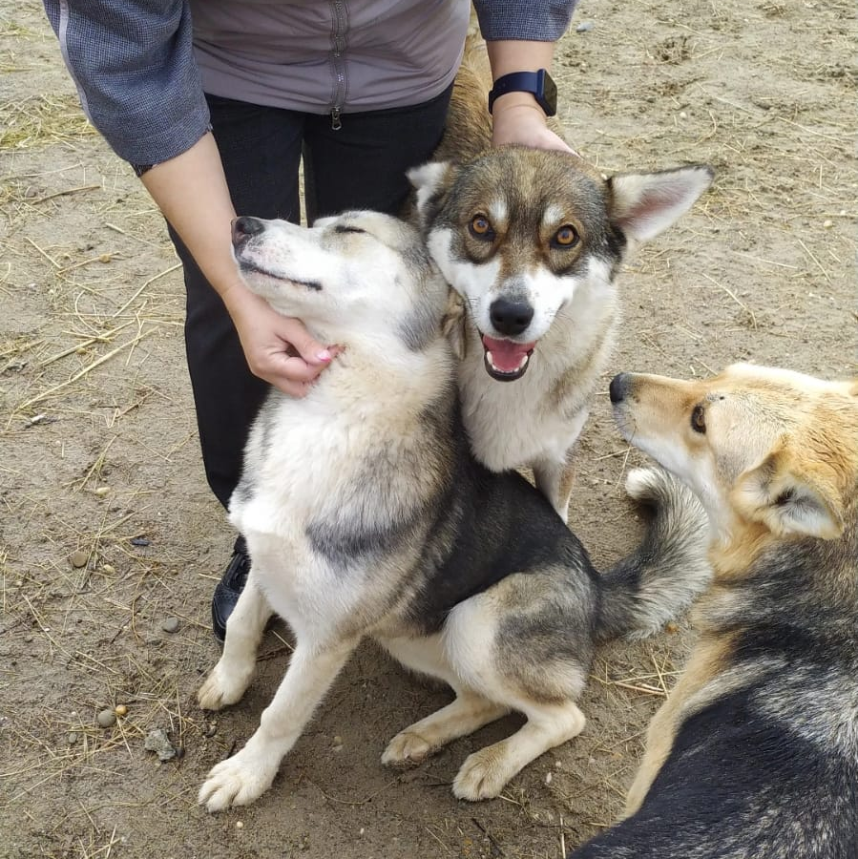
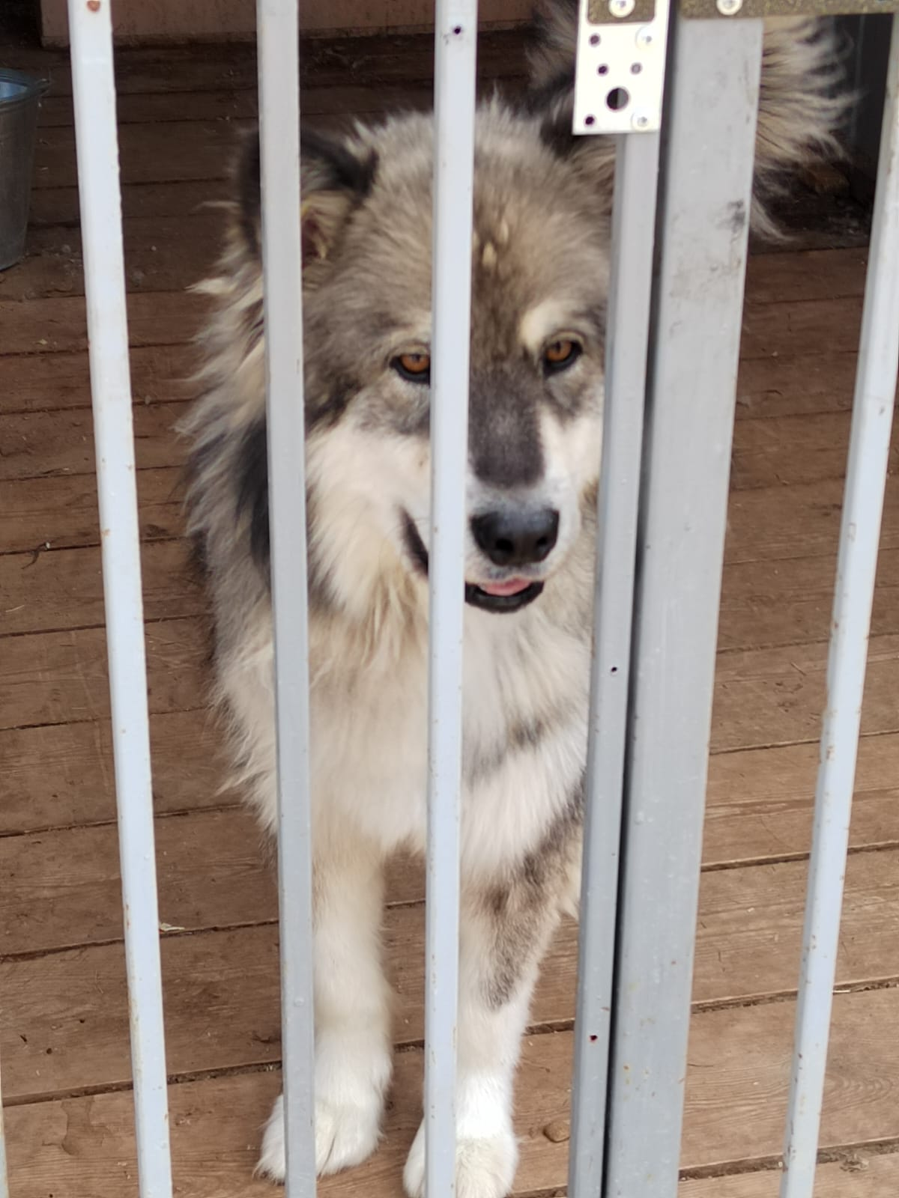
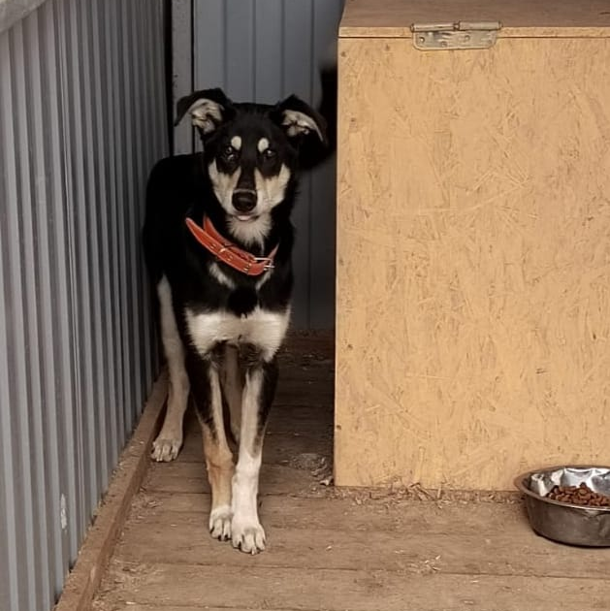

Slide 16
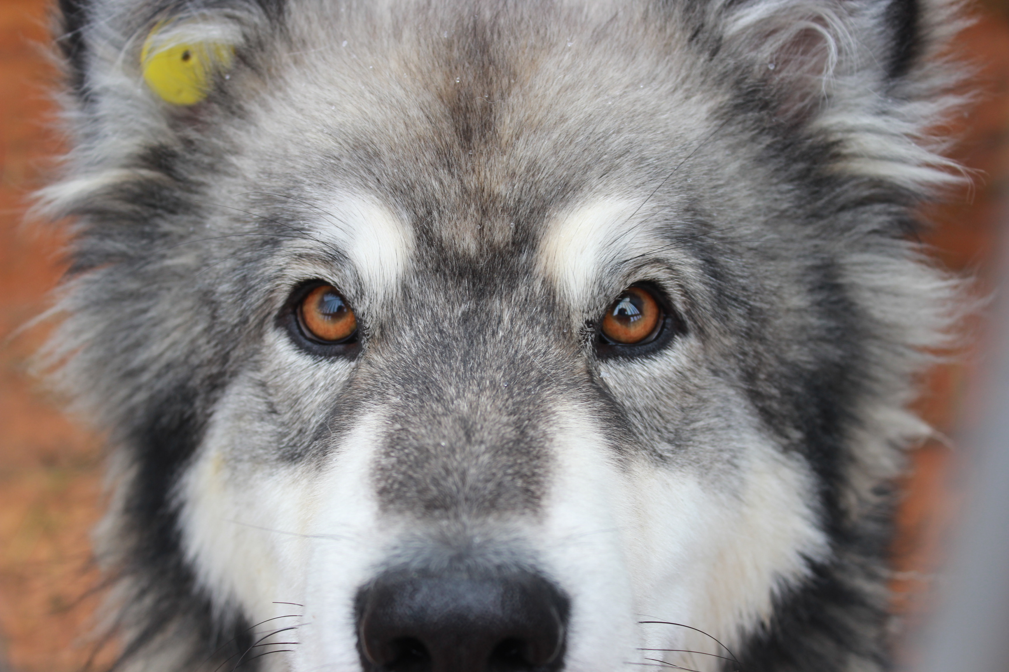
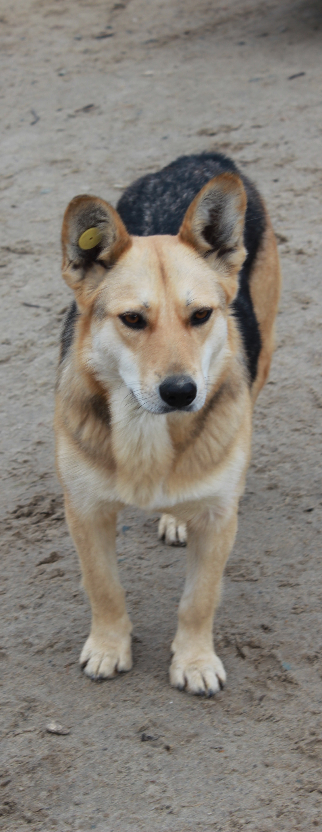

Slide 17
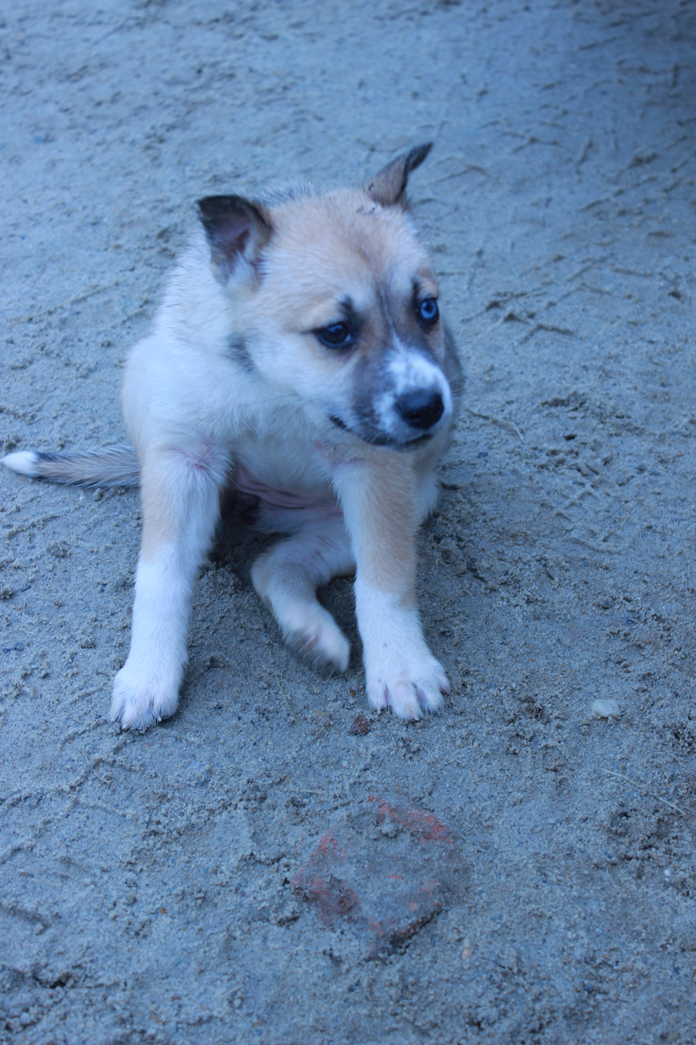
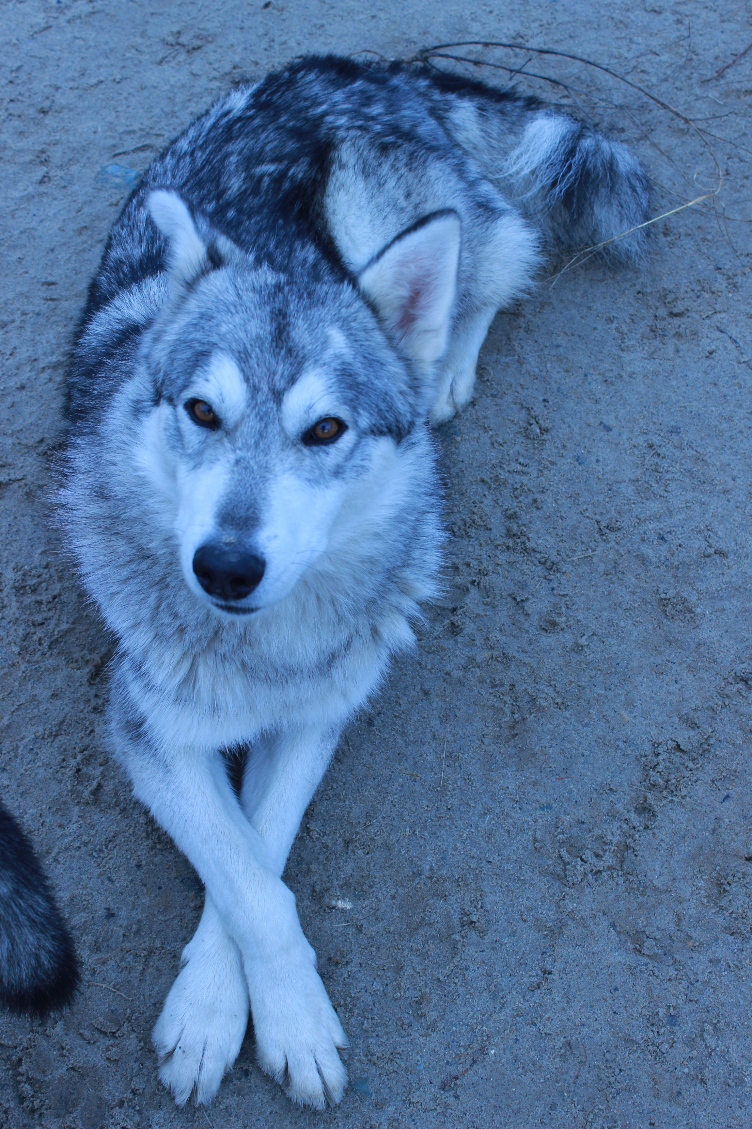
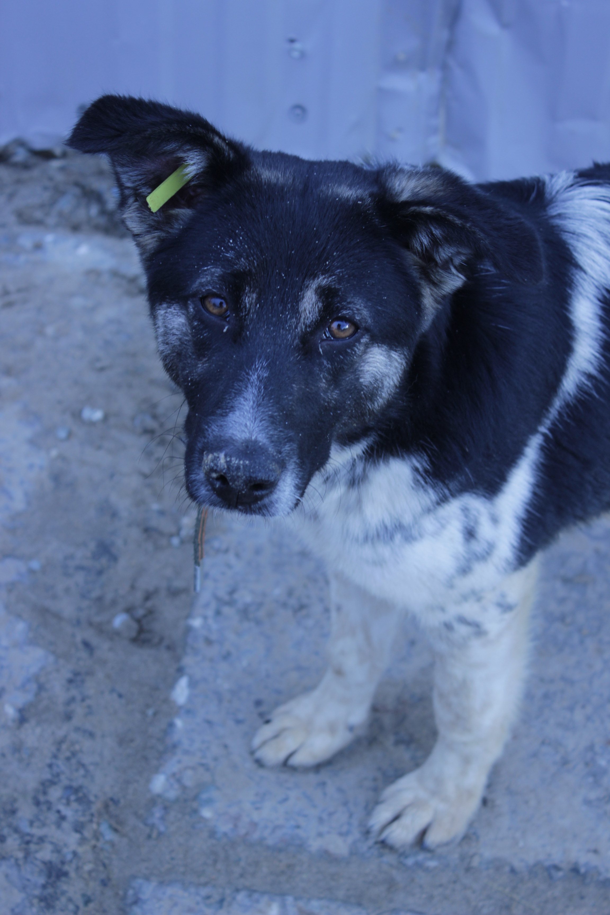

Slide 18
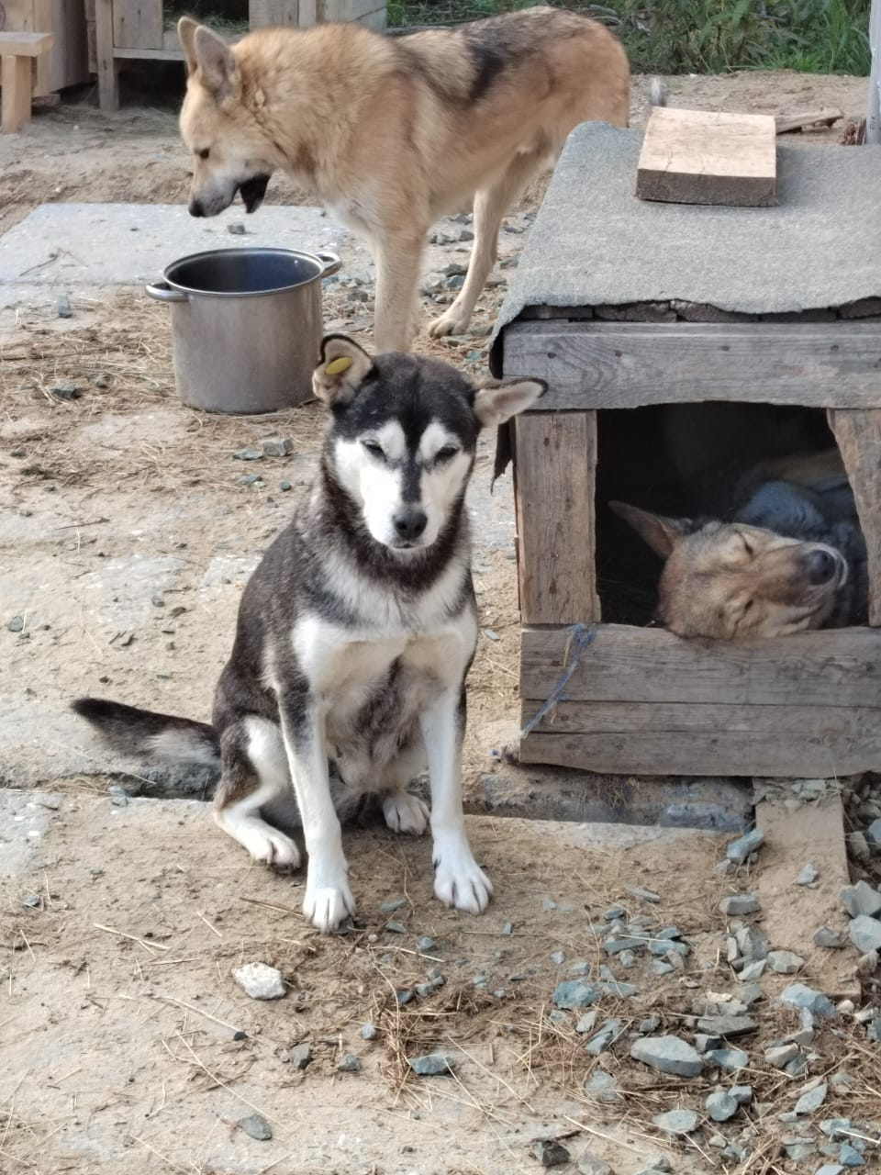
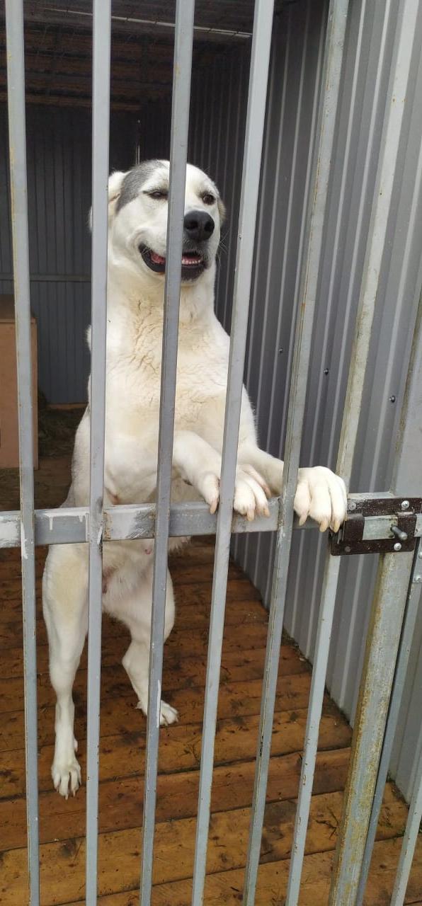
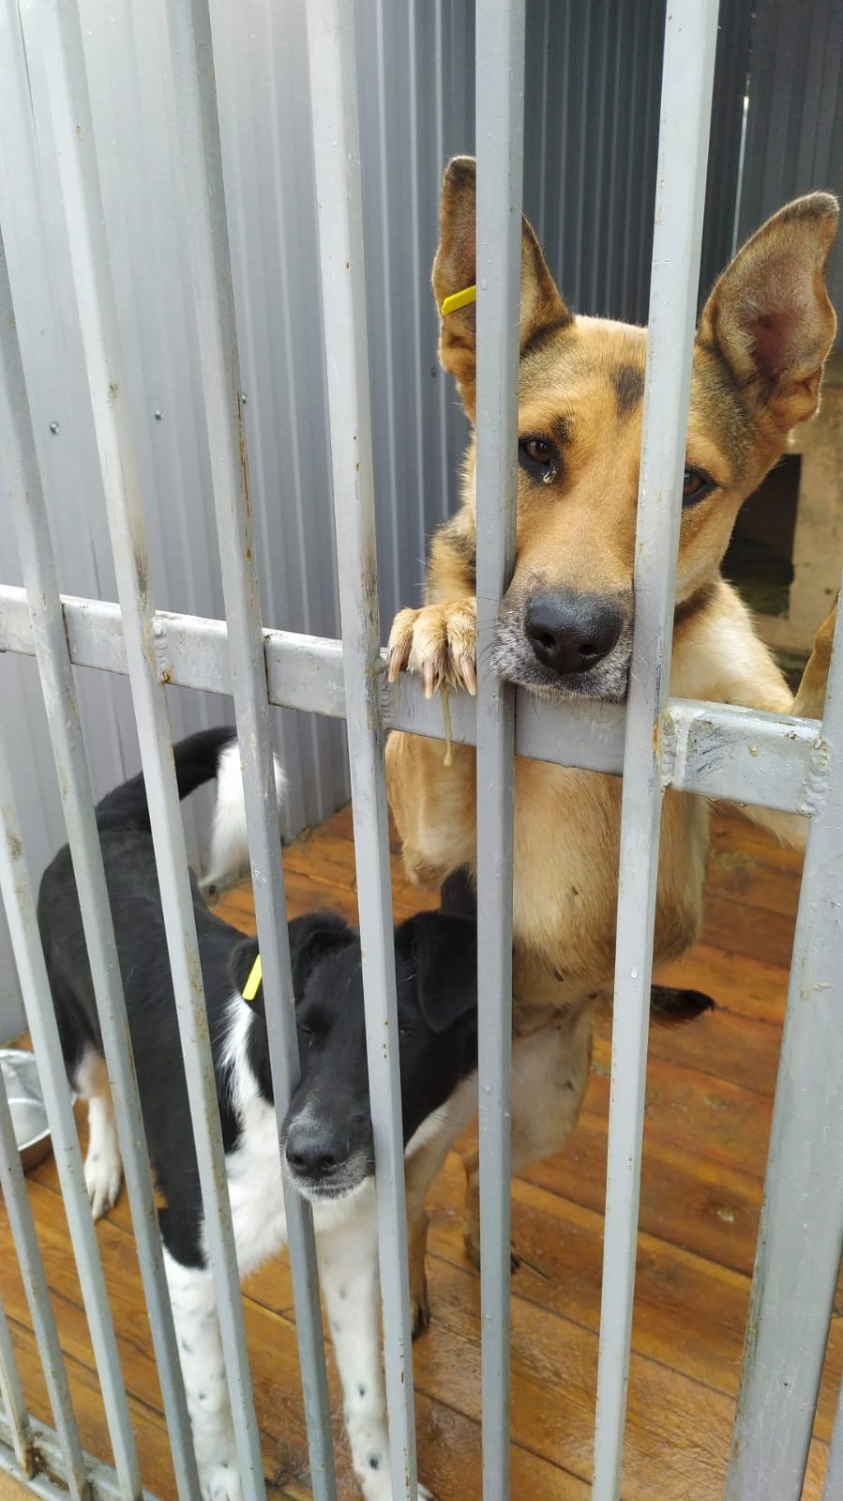

Slide 19
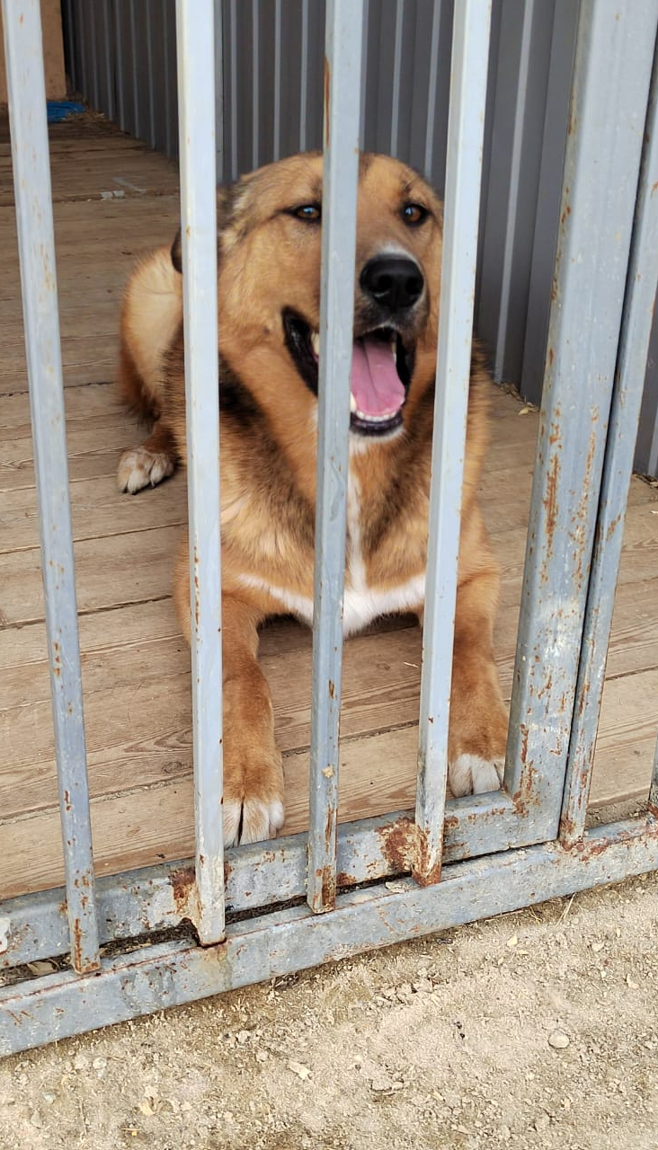
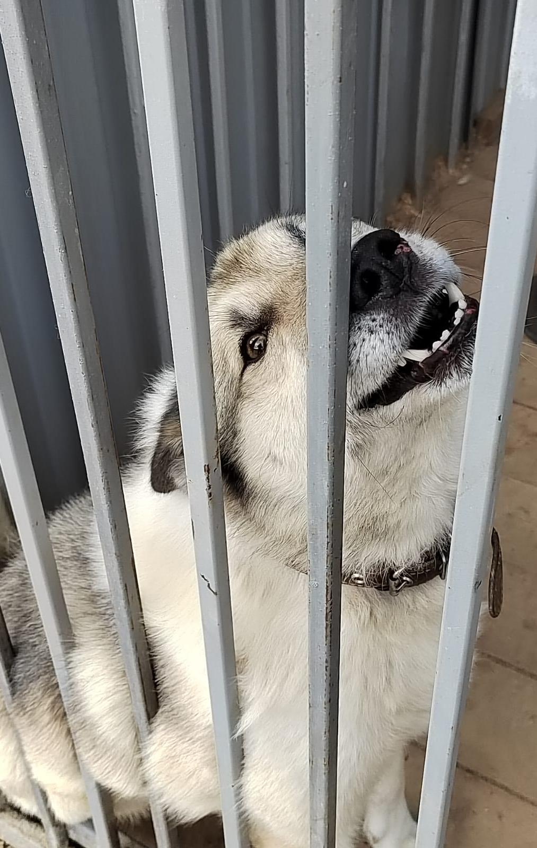
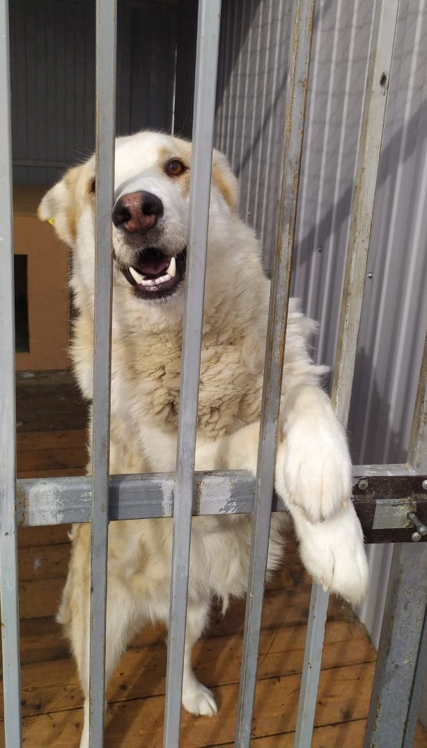

Slide 20
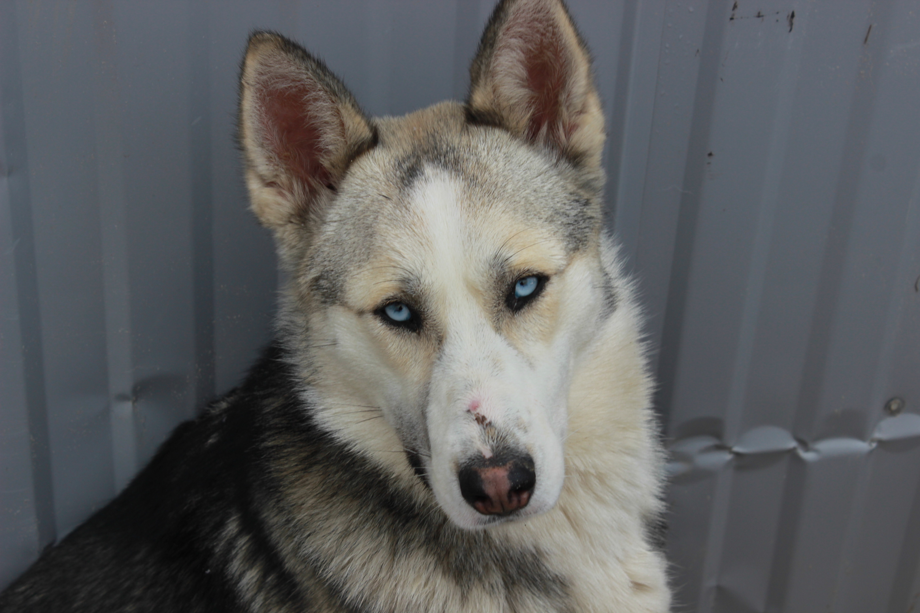


Slide 21




Slide 22




Slide 23




Slide 24




Slide 25




Slide 26

Адрес: г.Югорск,
ул. Гастелло 32А

